Slide 1

运 筹 学

Slide 2
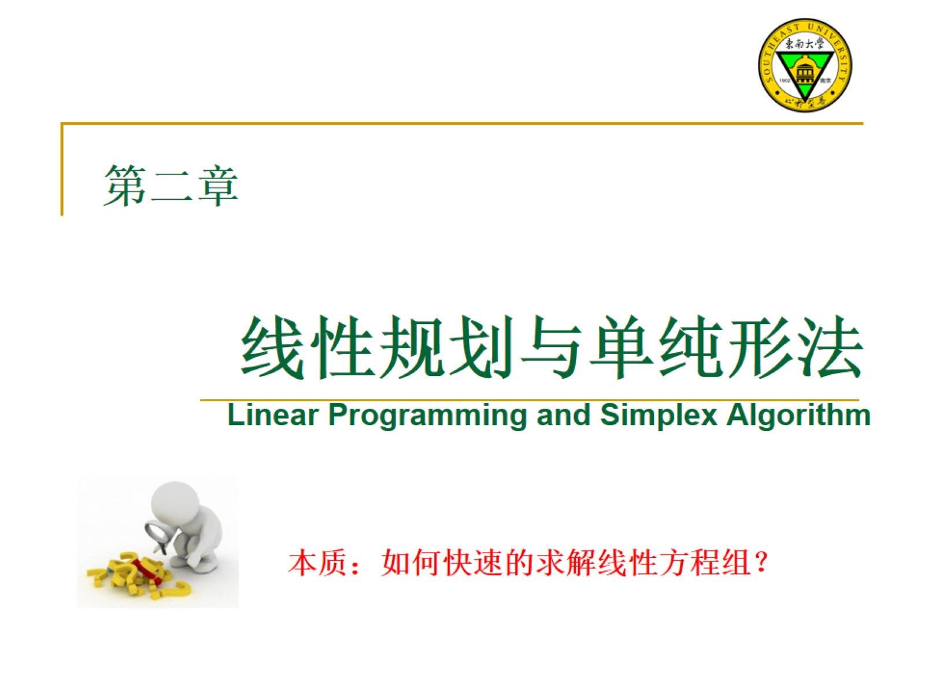
第二章

Slide 3
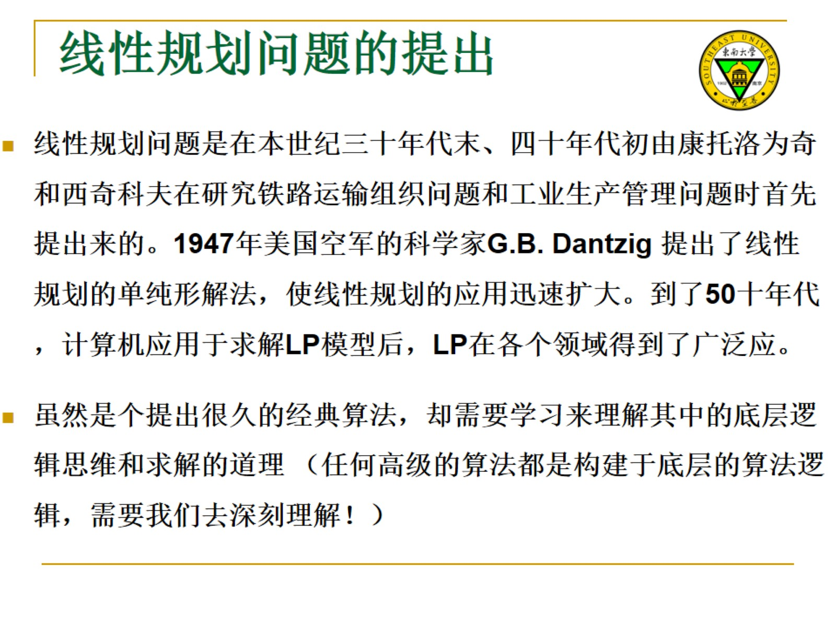
线性规划问题的提出

Slide 4
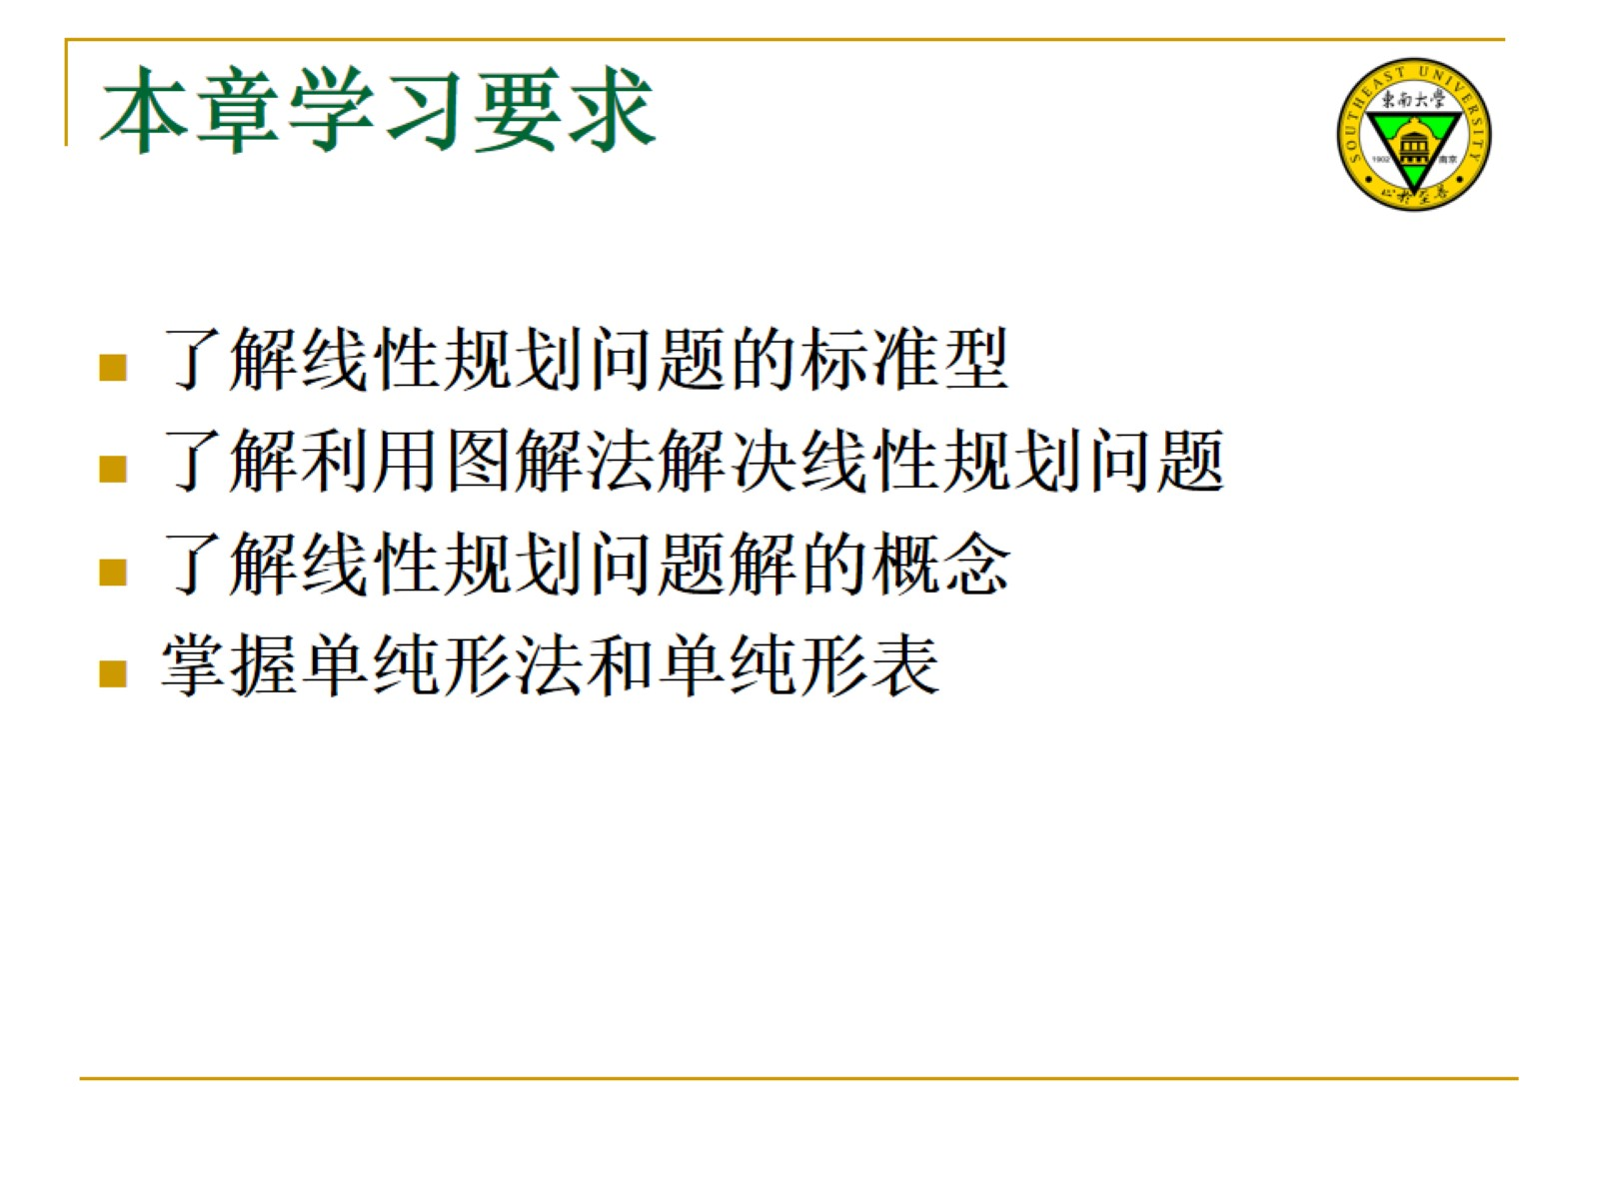
本章学习要求

Slide 5
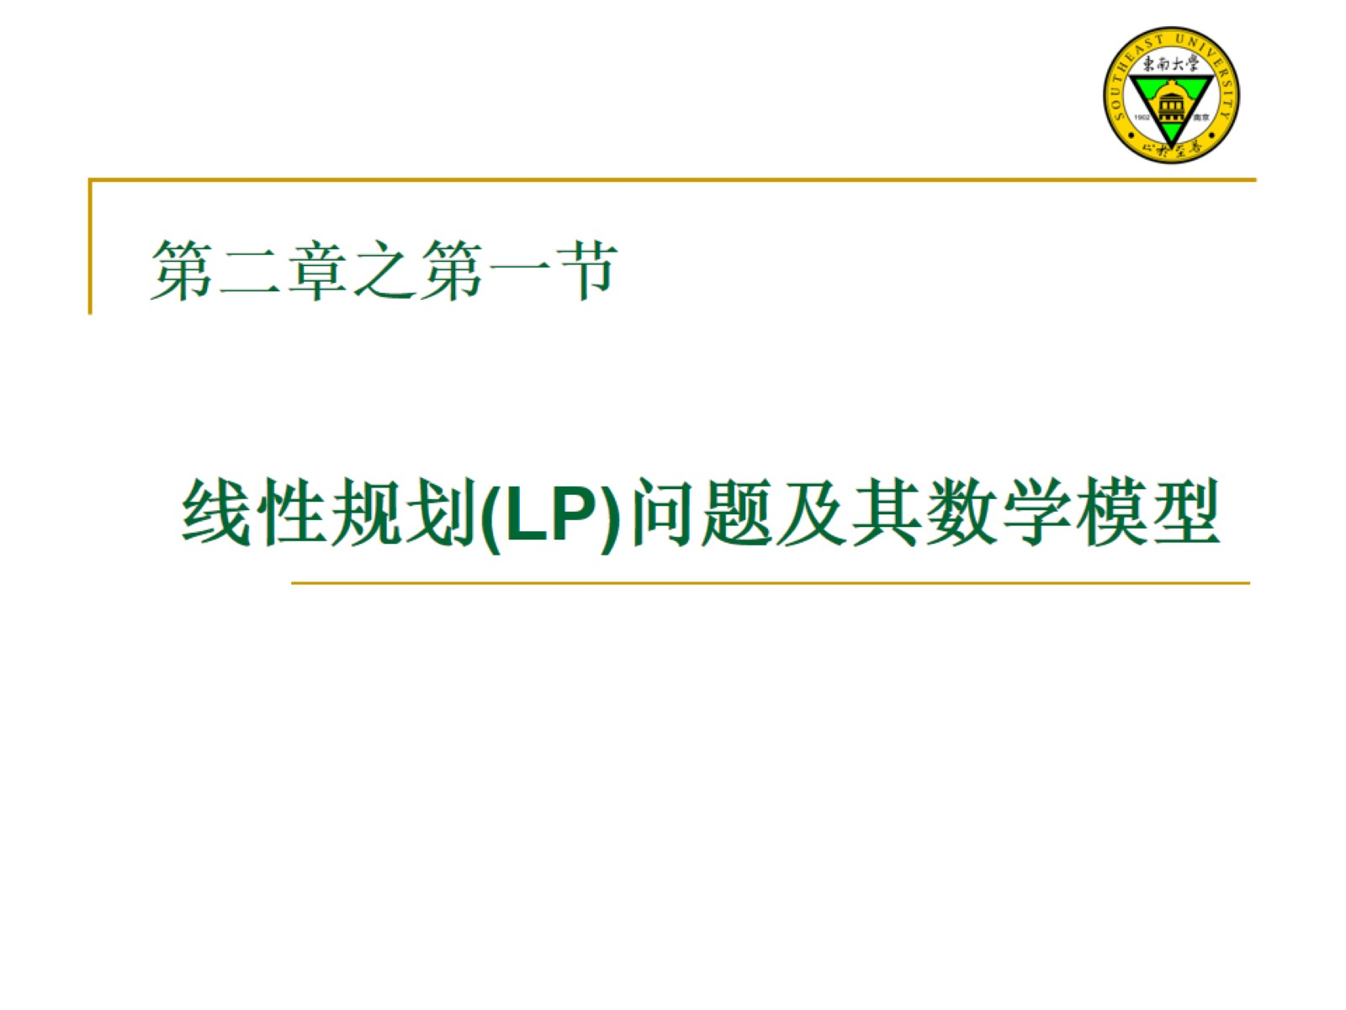
第二章之第一节

Slide 6
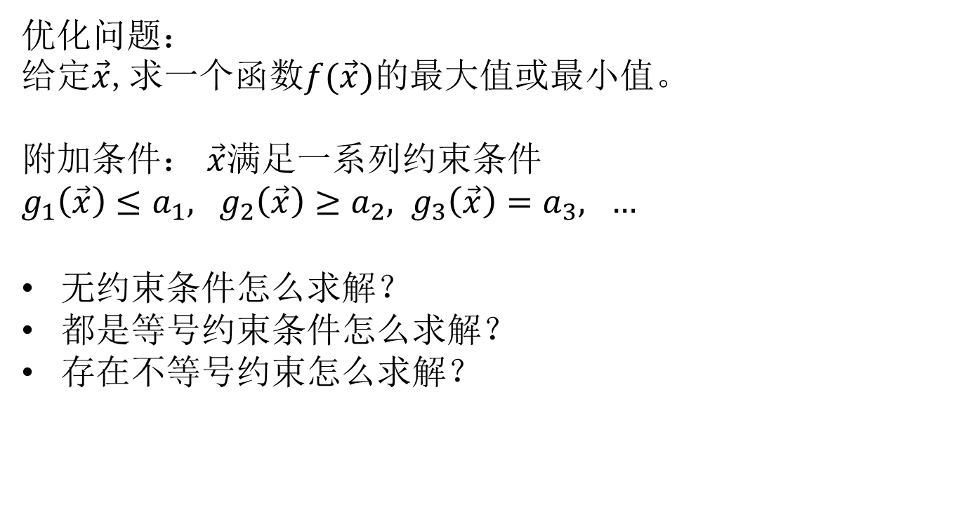
基础知识
优化问题：
给定$\vec{x}$,求一个函数$f(\vec{x})的$最大值或最小值。
附加条件： $\vec{x}$满足一系列约束条件
$g_{1}\left(\vec{x}\right)≤a_{1},$ ${ g}_{2}\left(\vec{x}\right)≥a_{2}, g_{3}\left(\vec{x}\right)=a_{3}, …$
无约束条件怎么求解？
都是等号约束条件怎么求解？
存在不等号约束怎么求解？

Slide 7
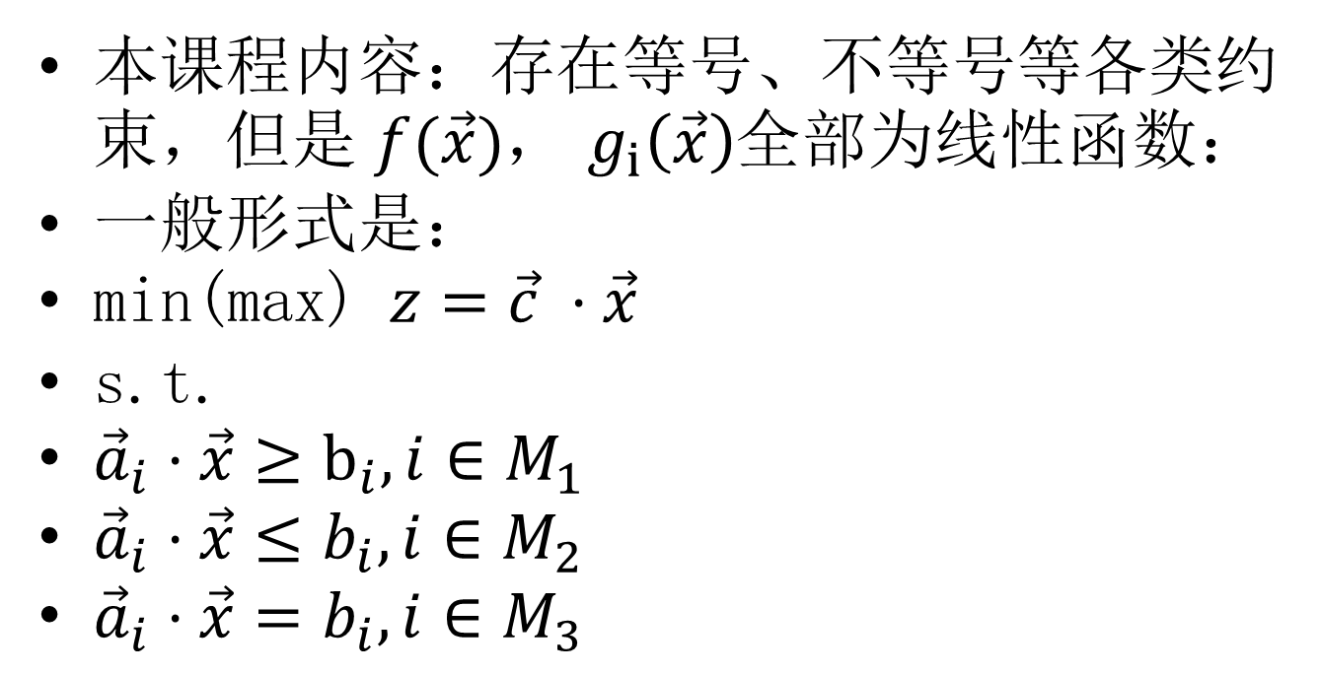
基础知识
本课程内容：存在等号、不等号等各类约束，但是 $f(\vec{x})$， $g_{i}\left(\vec{x}\right)$全部为线性函数：
一般形式是：
min(max) $z=\vec{c} ⋅\vec{x}$
s.t.
${\vec{a}}_{i}⋅\vec{x}≥b_{i}, i∈M_{1}$
${\vec{a}}_{i}⋅\vec{x}≤b_{i}, i∈M_{2}$
${\vec{a}}_{i}⋅\vec{x}=b_{i}, i∈M_{3}$

Slide 8
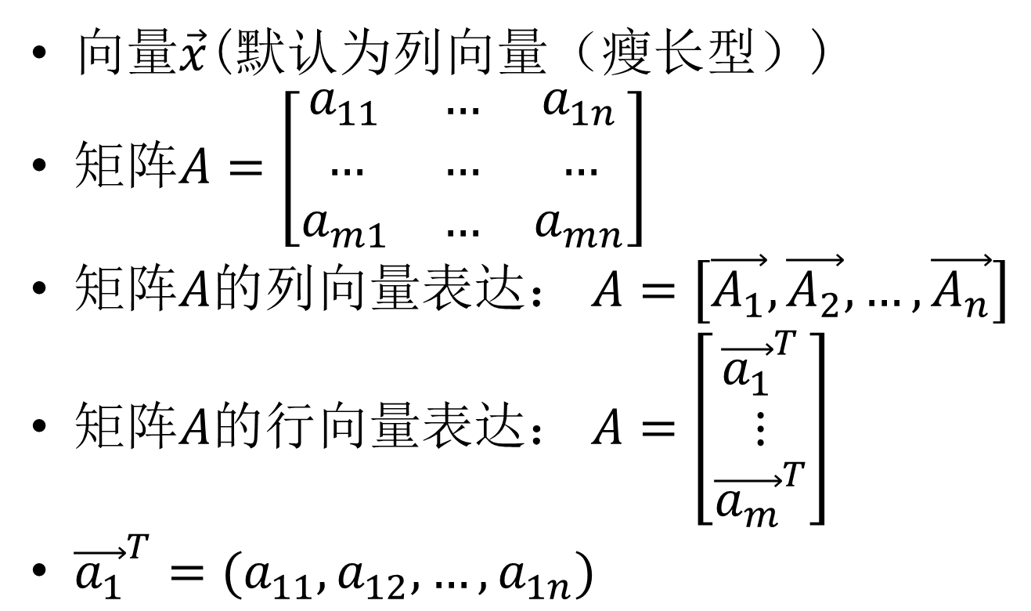
基础知识-线性代数
向量$\vec{x}$(默认为列向量（瘦长型）)
矩阵$A=\left[\begin{matrix}a_{11} & … & a_{1n} \\ … & … & … \\ a_{m1} & … & a_{mn}\end{matrix}\right]$
矩阵$A的$列向量表达： $A=\left[\vec{A_{1}},\vec{A_{2}}, …,\vec{A_{n}}\right]$
矩阵$A的行$向量表达： $A=\left[\begin{matrix}{\vec{a_{1}}}^{T} \\ ⋮ \\ {\vec{a_{m}}}^{T}\end{matrix}\right]$
${\vec{a_{1}}}^{T}=(a_{11},a_{12},…,a_{1n})$

Slide 9

练习-写出矩阵的列向量或行向量表达
矩阵$A=\left[\begin{matrix}\begin{matrix}1 \\ 6 \\ 11\end{matrix} & \begin{matrix}2 \\ 7 \\ 12\end{matrix} & \begin{matrix}\begin{matrix}3 \\ 8 \\ 13\end{matrix} & \begin{matrix}4 \\ 9 \\ 14\end{matrix} & \begin{matrix}5 \\ 10 \\ 15\end{matrix}\end{matrix}\end{matrix}\right]$
$$A=\left[\vec{A_{1}},\vec{A_{2}}, …,\vec{A_{n}}\right],\vec{A_{2}}=?$$
$$A=\left[\begin{matrix}{\vec{a_{1}}}^{T} \\ ⋮ \\ {\vec{a_{m}}}^{T}\end{matrix}\right],{\vec{a_{3}}}^{T}=?$$

Slide 10
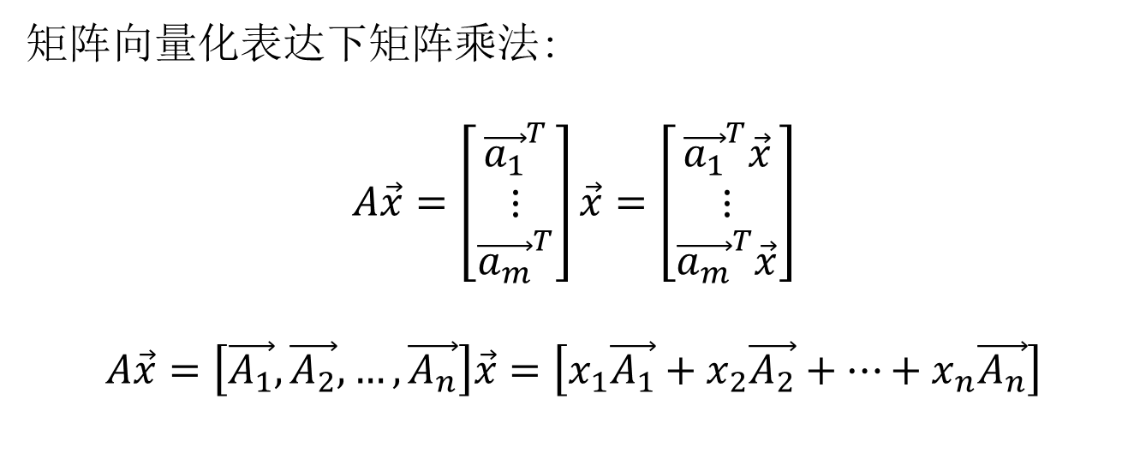
基础知识-线性代数
矩阵向量化表达下矩阵乘法:
$$A\vec{x}=\left[\begin{matrix}{\vec{a_{1}}}^{T} \\ ⋮ \\ {\vec{a_{m}}}^{T}\end{matrix}\right]\vec{x}=\left[\begin{matrix}{\vec{a_{1}}}^{T}\vec{x} \\ ⋮ \\ {\vec{a_{m}}}^{T}\vec{x}\end{matrix}\right]$$
$$A\vec{x}=\left[\vec{A_{1}},\vec{A_{2}}, …,\vec{A_{n}}\right]\vec{x}=\left[x_{1}\vec{A_{1}}+x_{2}\vec{A_{2}}+…+x_{n}\vec{A_{n}}\right]$$

Slide 11
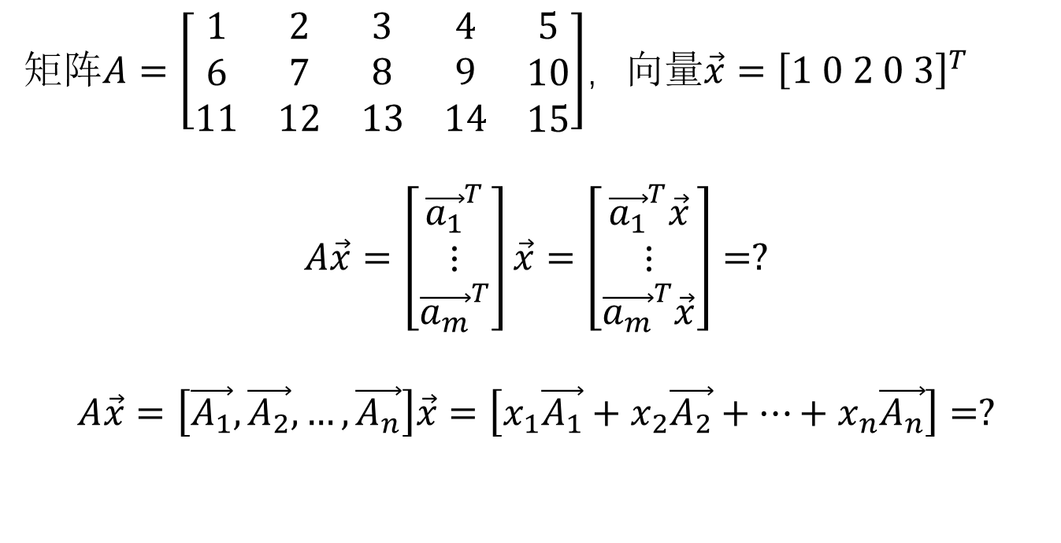
练习-写出矩阵乘法的列向量或行向量表达
矩阵$A=\left[\begin{matrix}\begin{matrix}1 \\ 6 \\ 11\end{matrix} & \begin{matrix}2 \\ 7 \\ 12\end{matrix} & \begin{matrix}\begin{matrix}3 \\ 8 \\ 13\end{matrix} & \begin{matrix}4 \\ 9 \\ 14\end{matrix} & \begin{matrix}5 \\ 10 \\ 15\end{matrix}\end{matrix}\end{matrix}\right]$，向量$\vec{x}={\left[1 0 2 0 3\right]}^{T}$
$$A\vec{x}=\left[\begin{matrix}{\vec{a_{1}}}^{T} \\ ⋮ \\ {\vec{a_{m}}}^{T}\end{matrix}\right]\vec{x}=\left[\begin{matrix}{\vec{a_{1}}}^{T}\vec{x} \\ ⋮ \\ {\vec{a_{m}}}^{T}\vec{x}\end{matrix}\right]=?$$
$$A\vec{x}=\left[\vec{A_{1}},\vec{A_{2}}, …,\vec{A_{n}}\right]\vec{x}=\left[x_{1}\vec{A_{1}}+x_{2}\vec{A_{2}}+…+x_{n}\vec{A_{n}}\right]=?$$

Slide 12
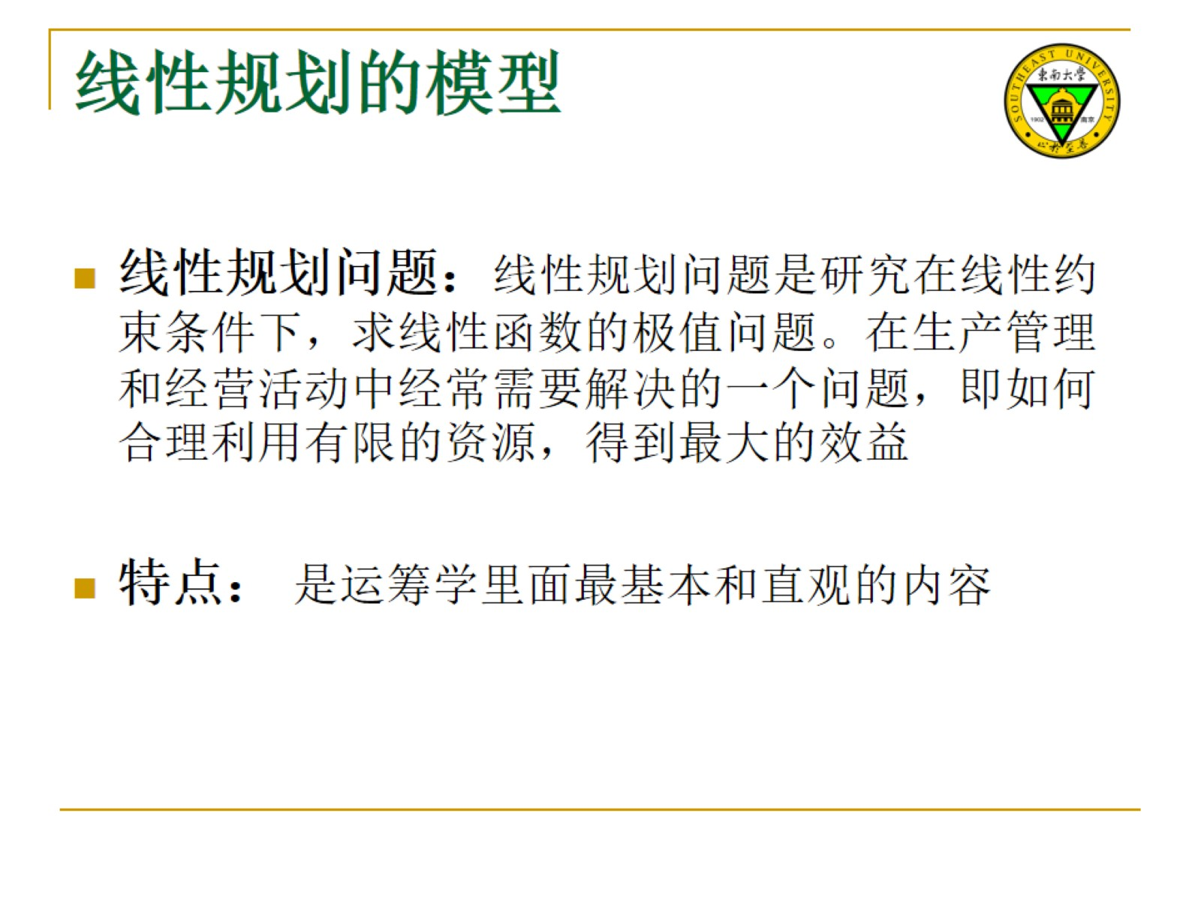
线性规划的模型

Slide 13
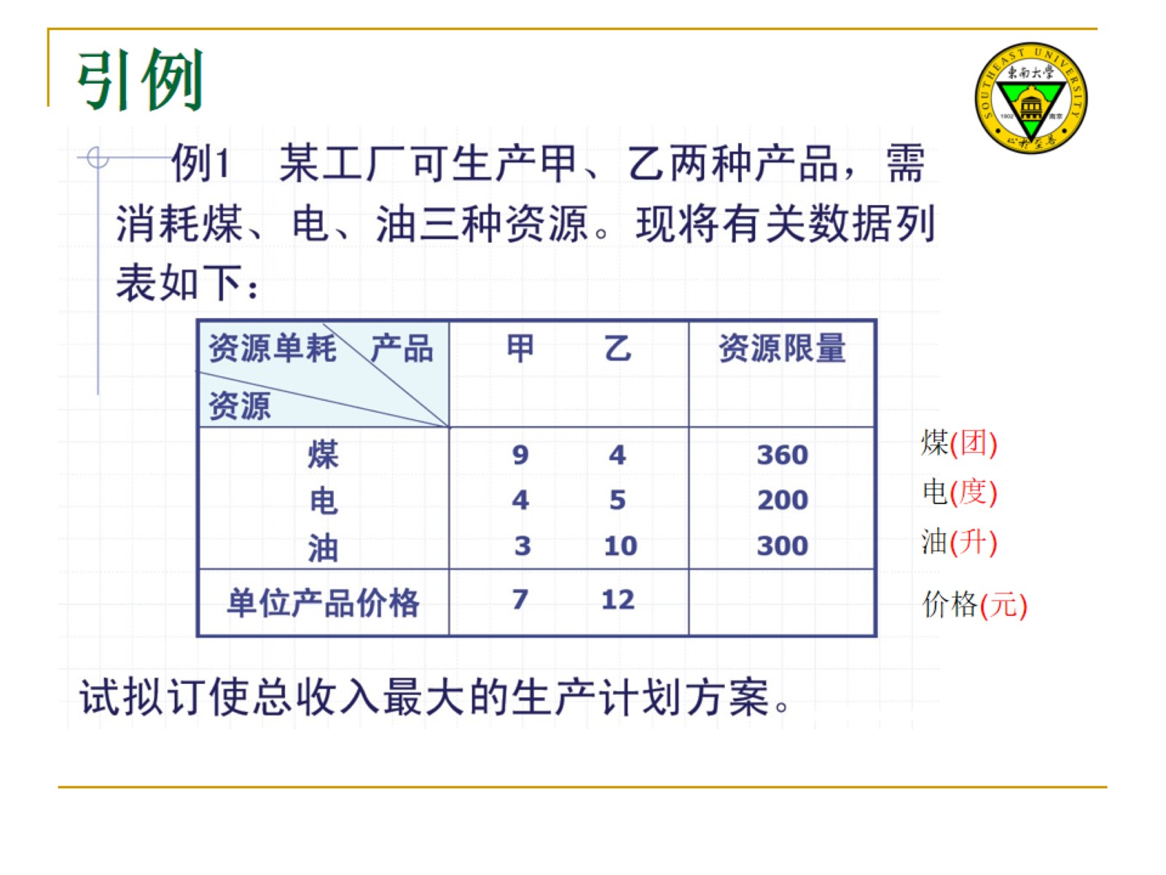
引例

Slide 14
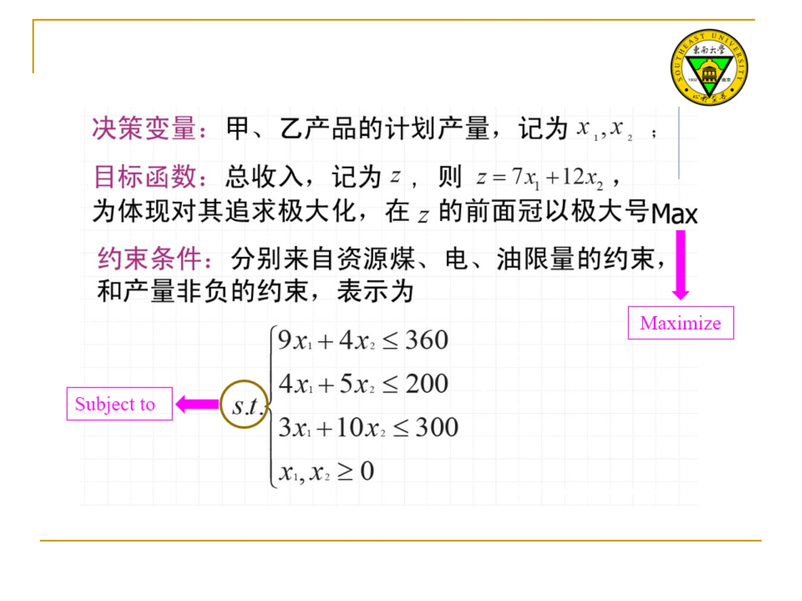

Slide 15
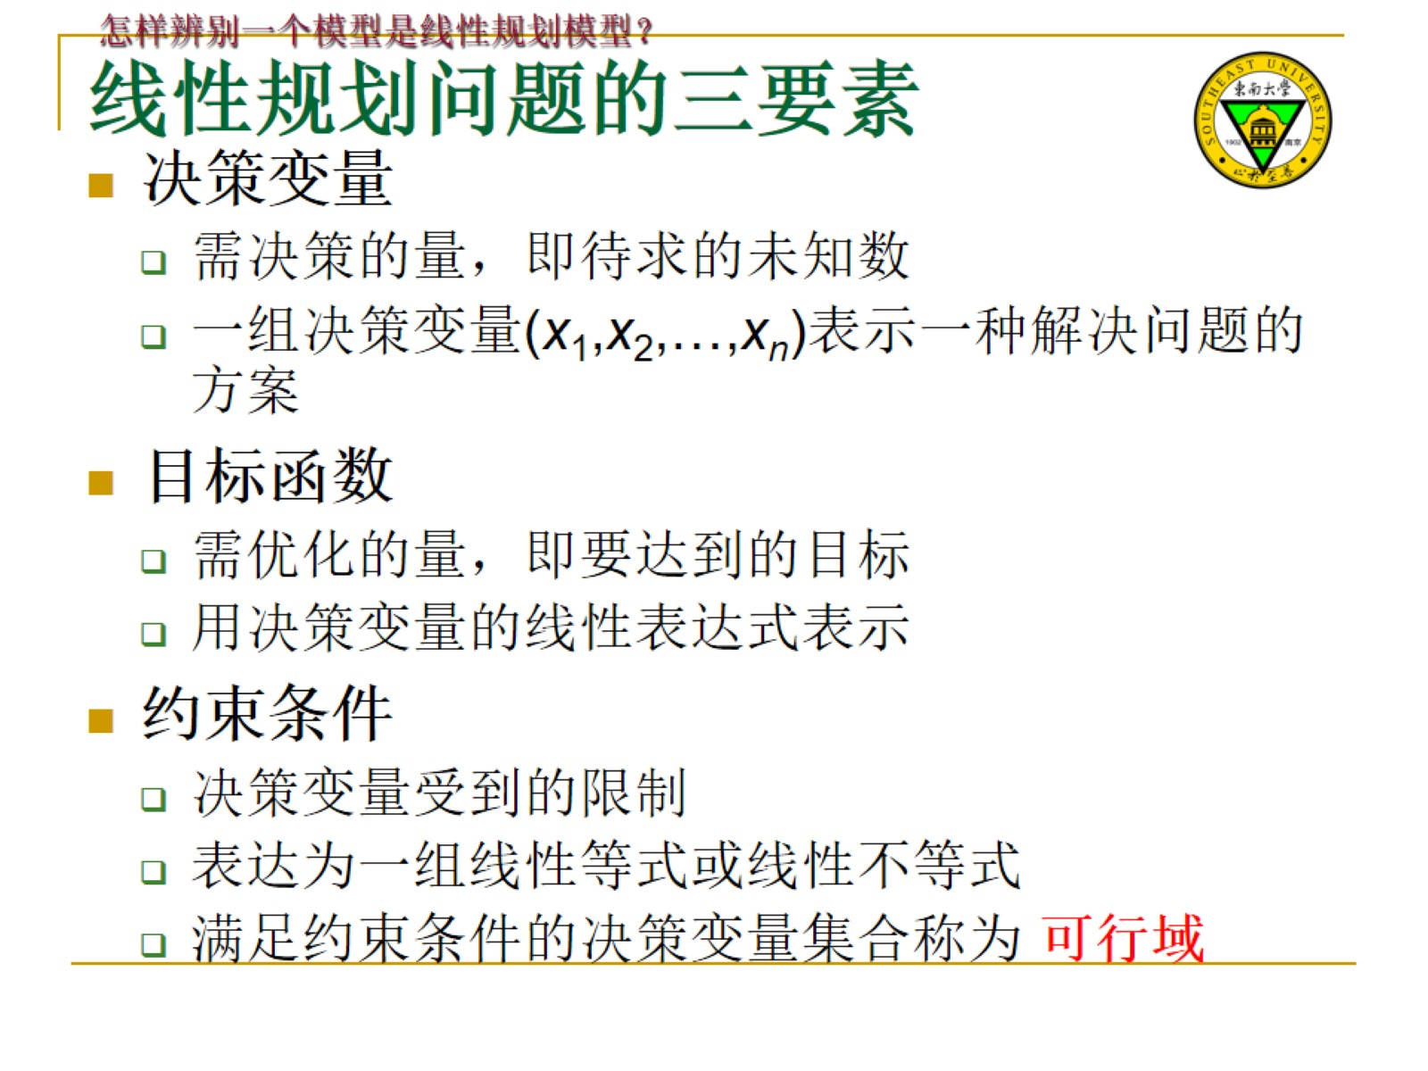
线性规划问题的三要素

Slide 16
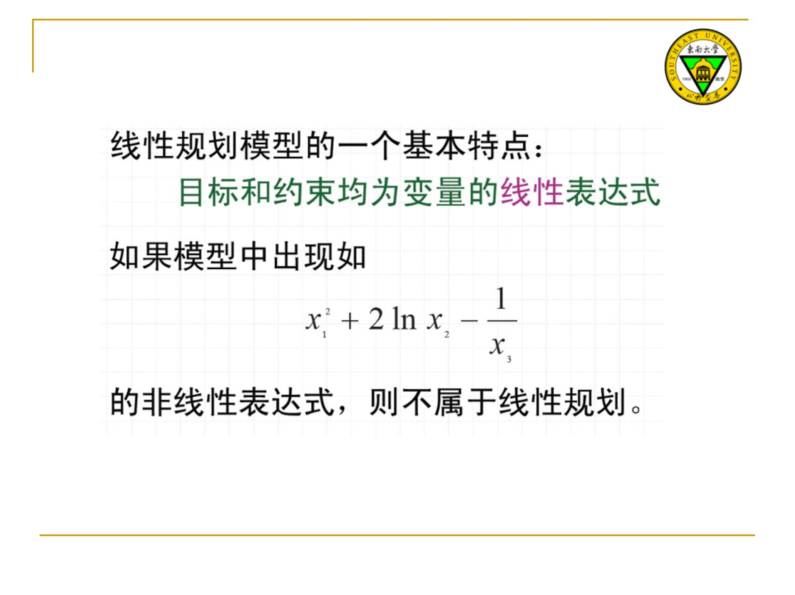

Slide 17
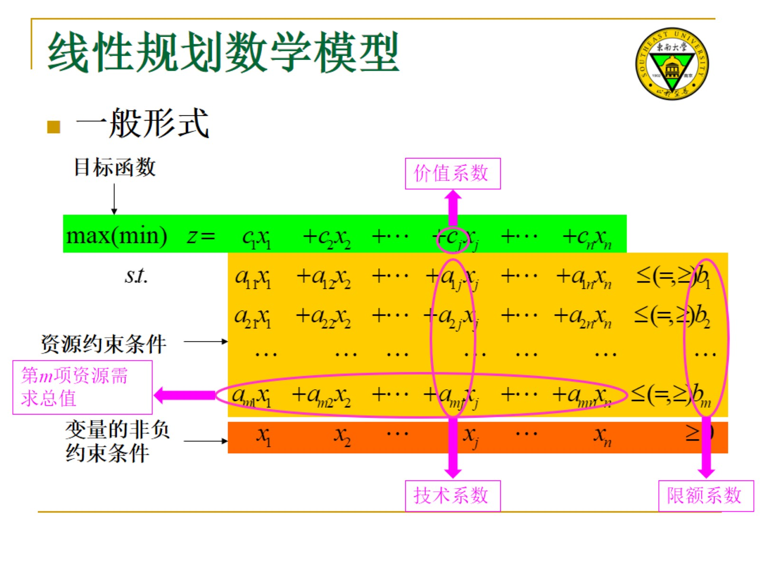
线性规划数学模型

Slide 18
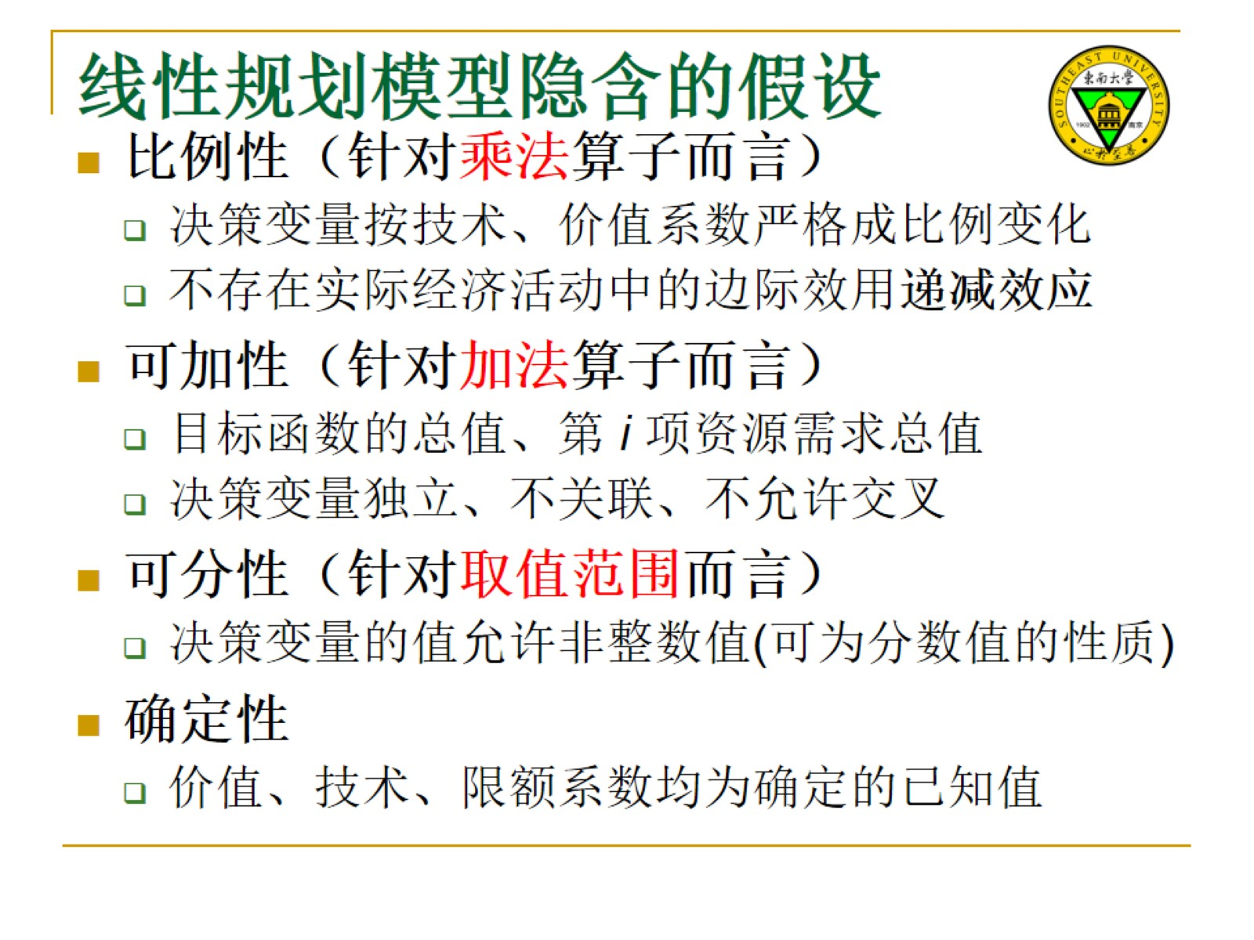
线性规划模型隐含的假设

Slide 19
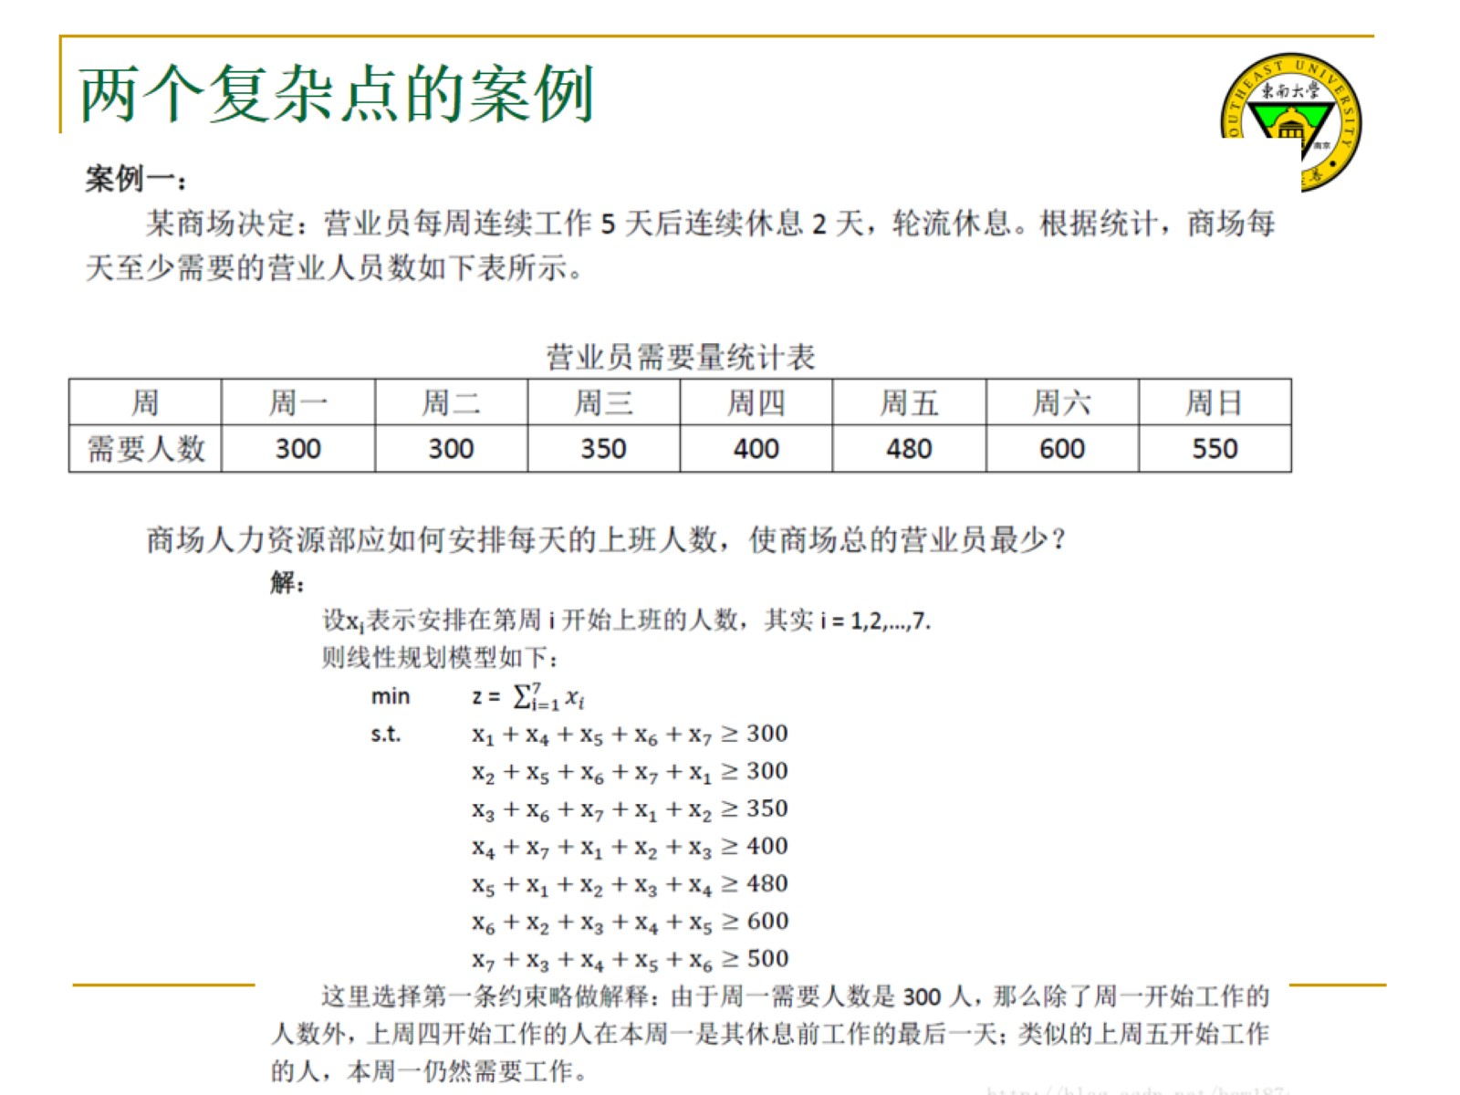
两个复杂点的案例

Slide 20
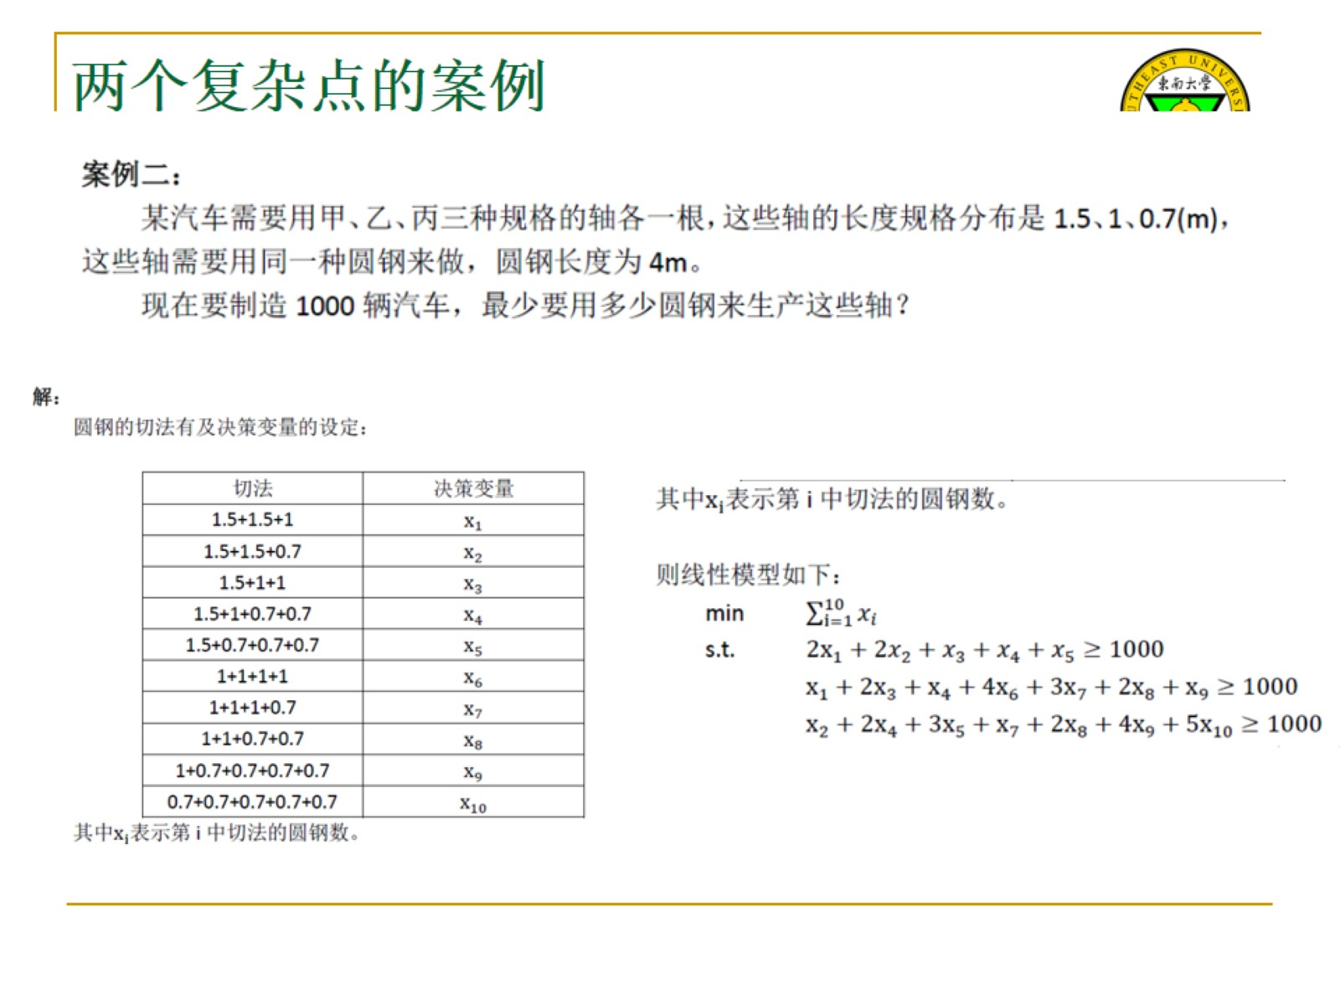
两个复杂点的案例

Slide 21
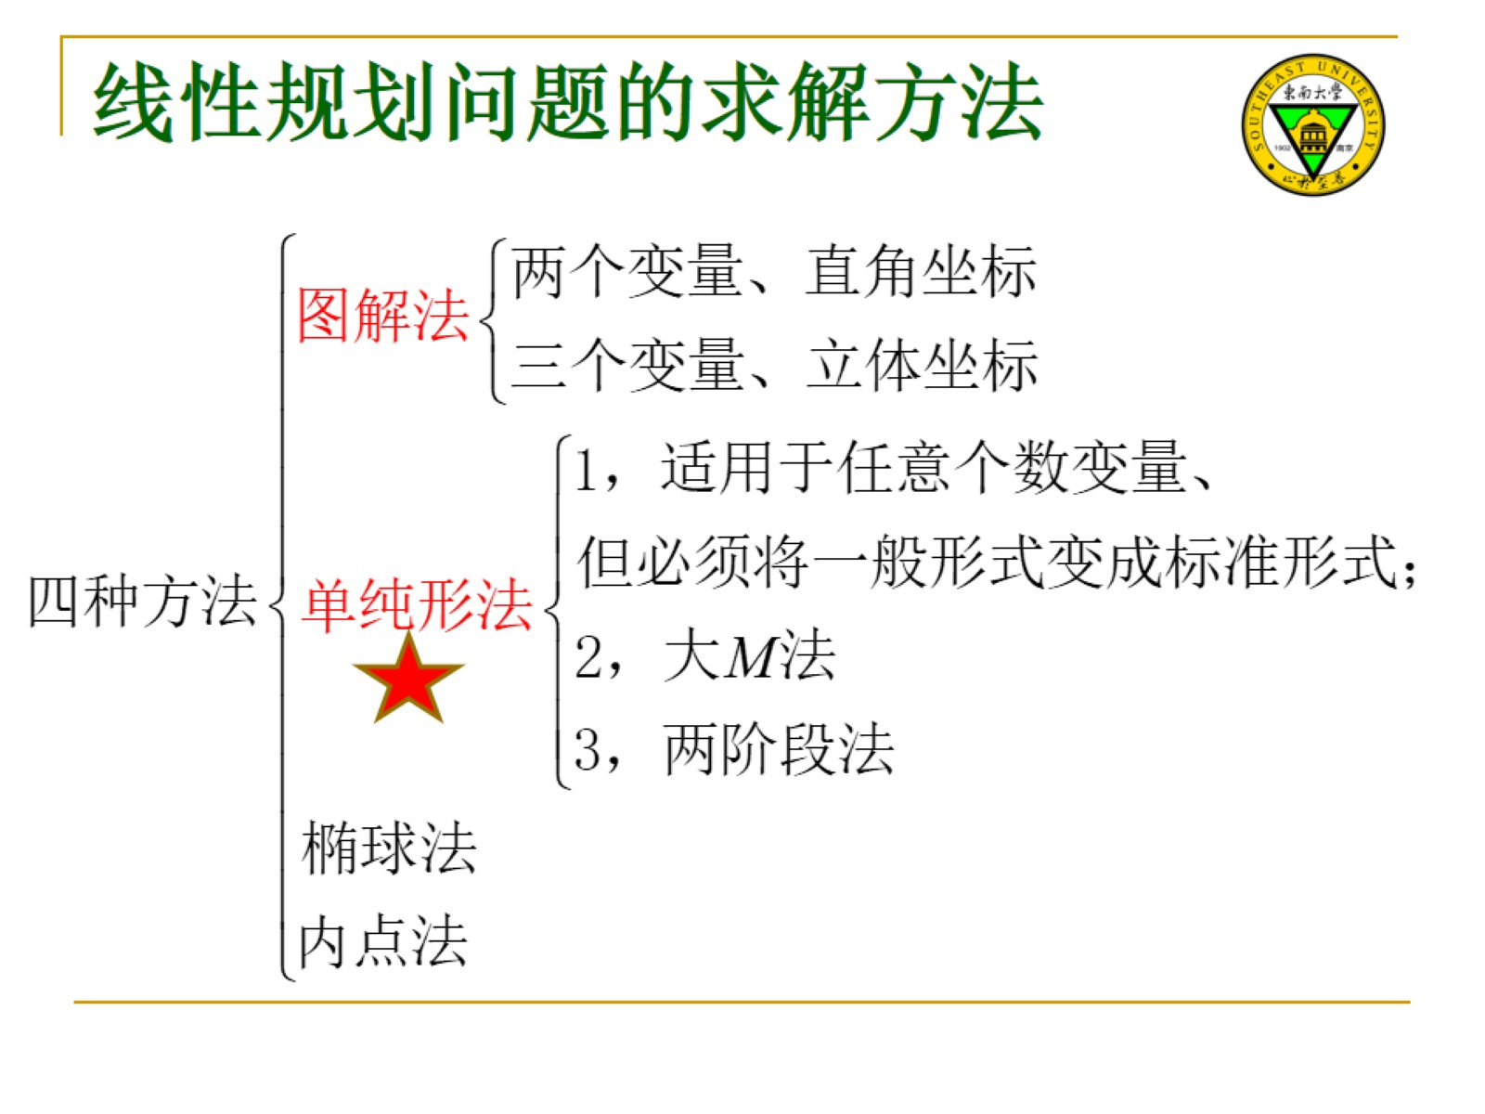
线性规划问题的求解方法

Slide 22
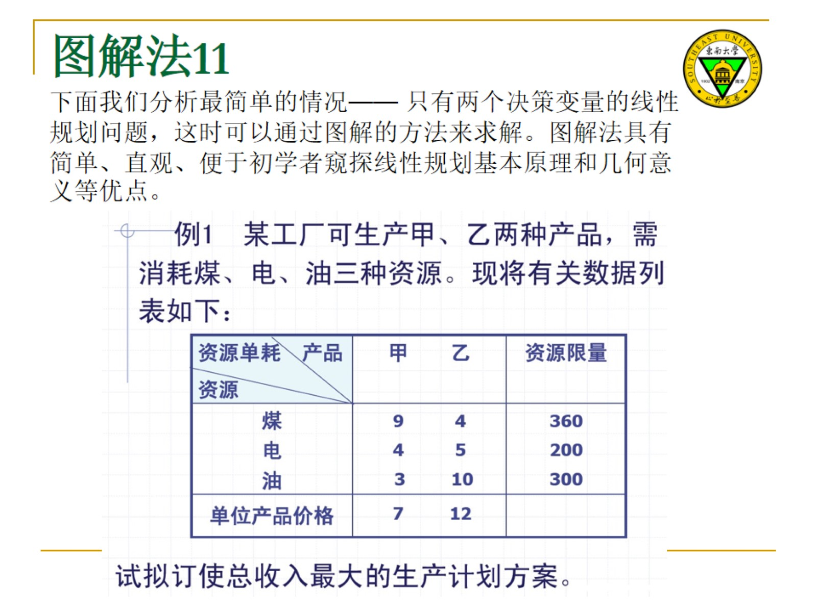
图解法11

Slide 23
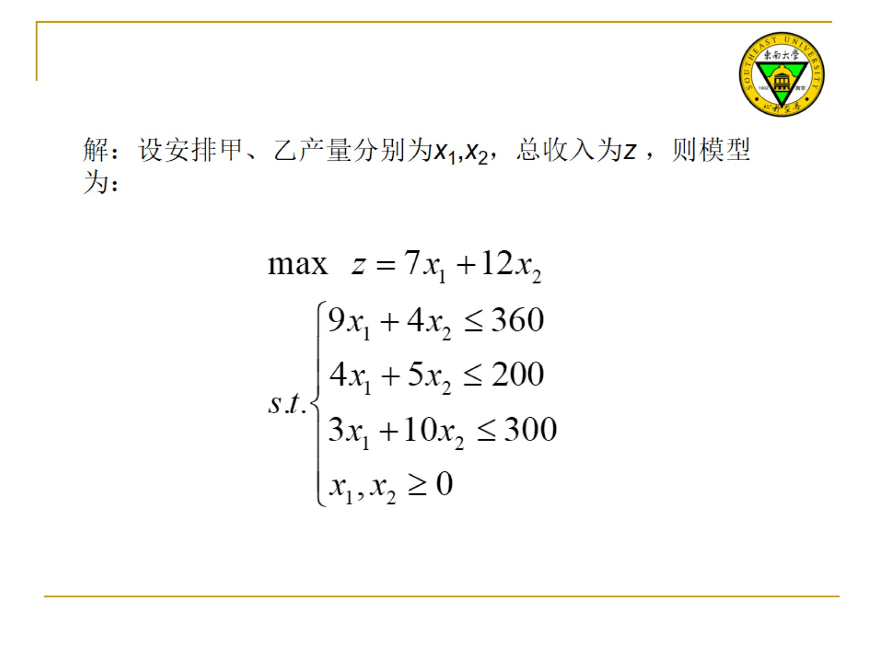

Slide 24
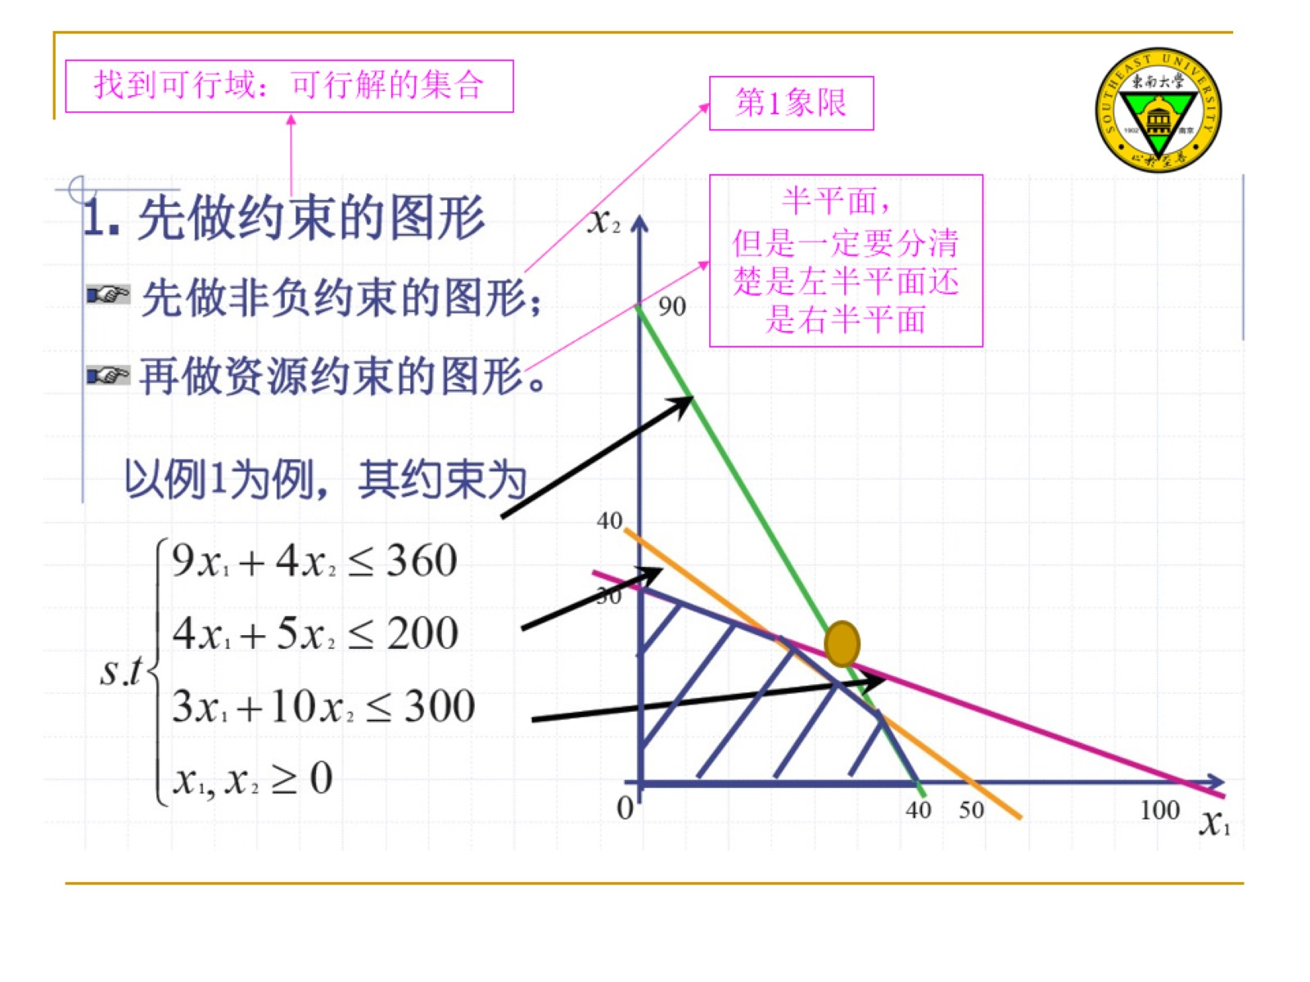

Slide 25
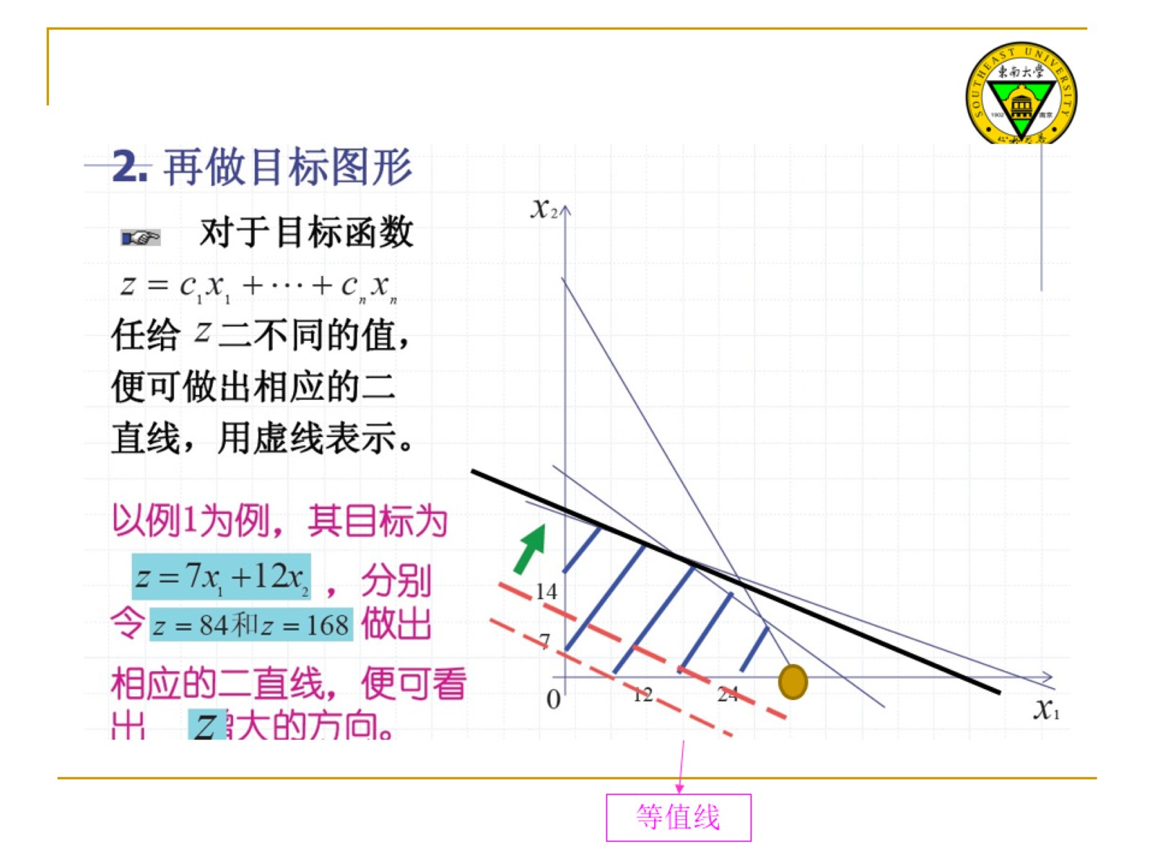

Slide 26
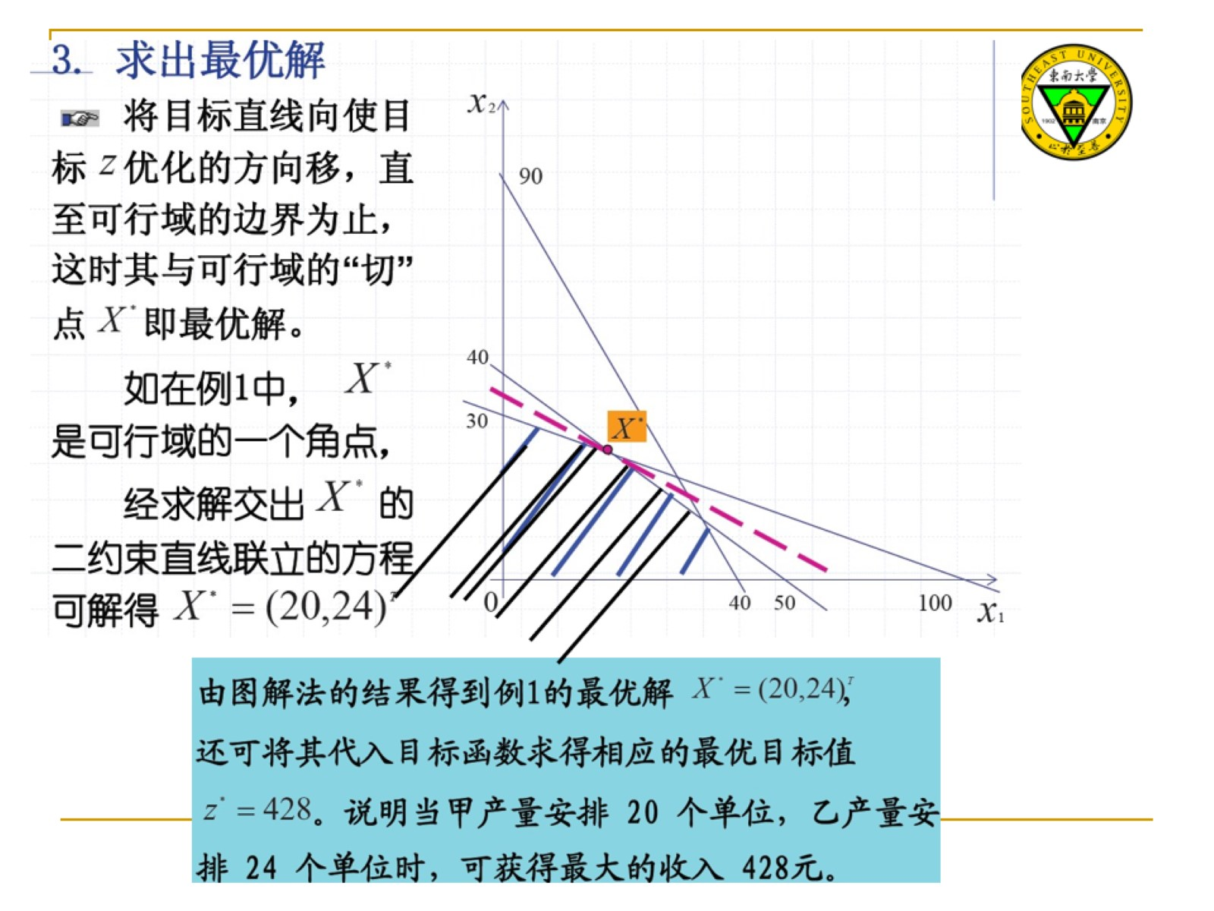
由图解法得到的启示：
约束条件围成的区域为凸多边形
最优解在凸多边形的某个顶点取到
顶点是怎么计算出来的？令两个不等式取等号
（稍后会证明）

Slide 27
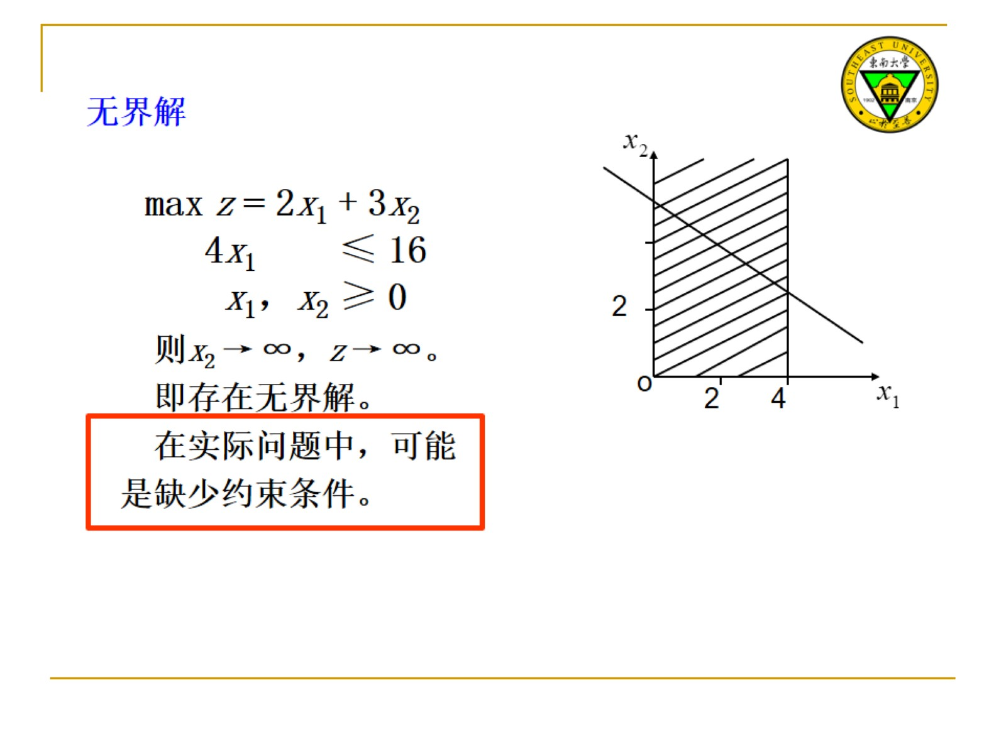

Slide 28
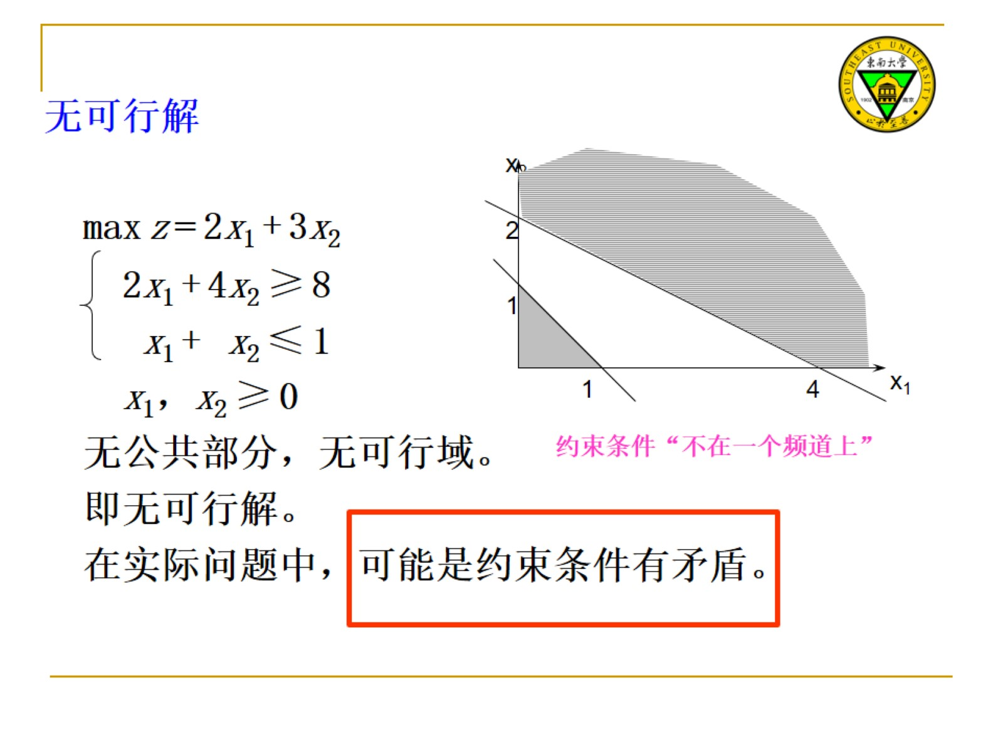

Slide 29
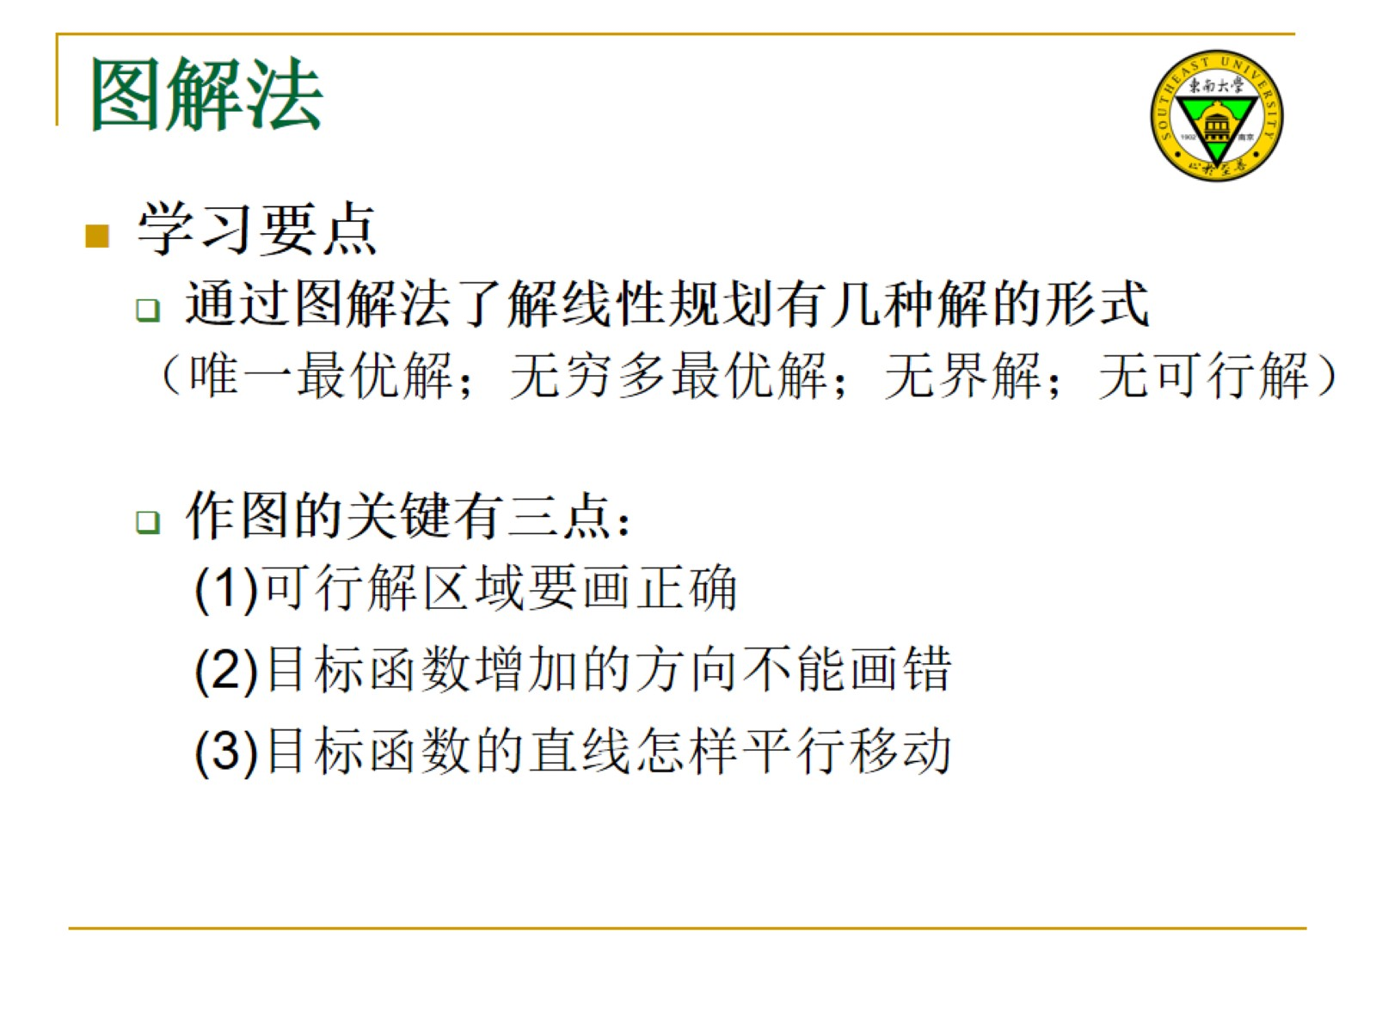
图解法

Slide 30
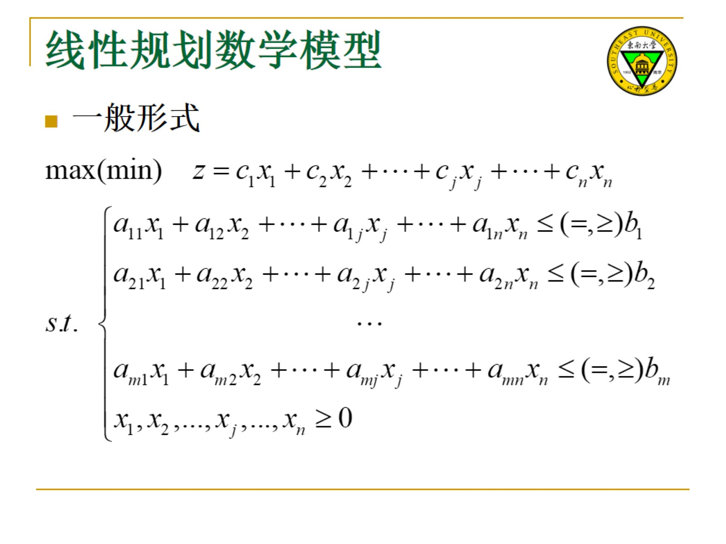
线性规划数学模型

Slide 31
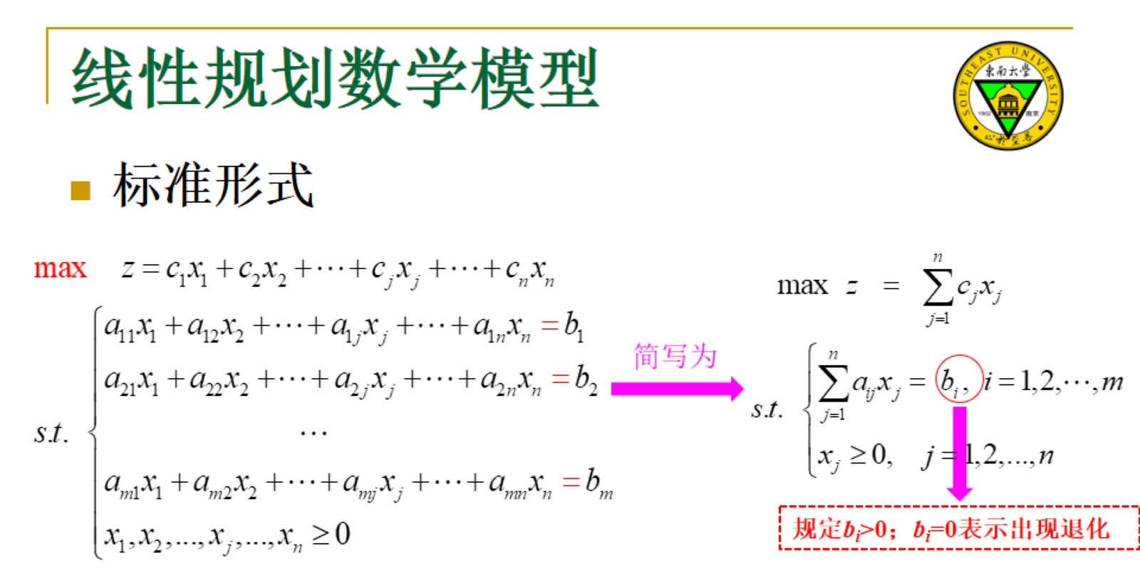
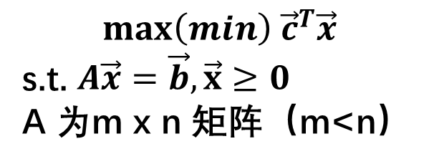
线性规划数学模型
$$\max\left(min\right) {\vec{c}}^{T}\vec{x}$$
s.t. $A\vec{x}=\vec{b}, \vec{x}≥0$
A 为m x n 矩阵（m<n）

Slide 32
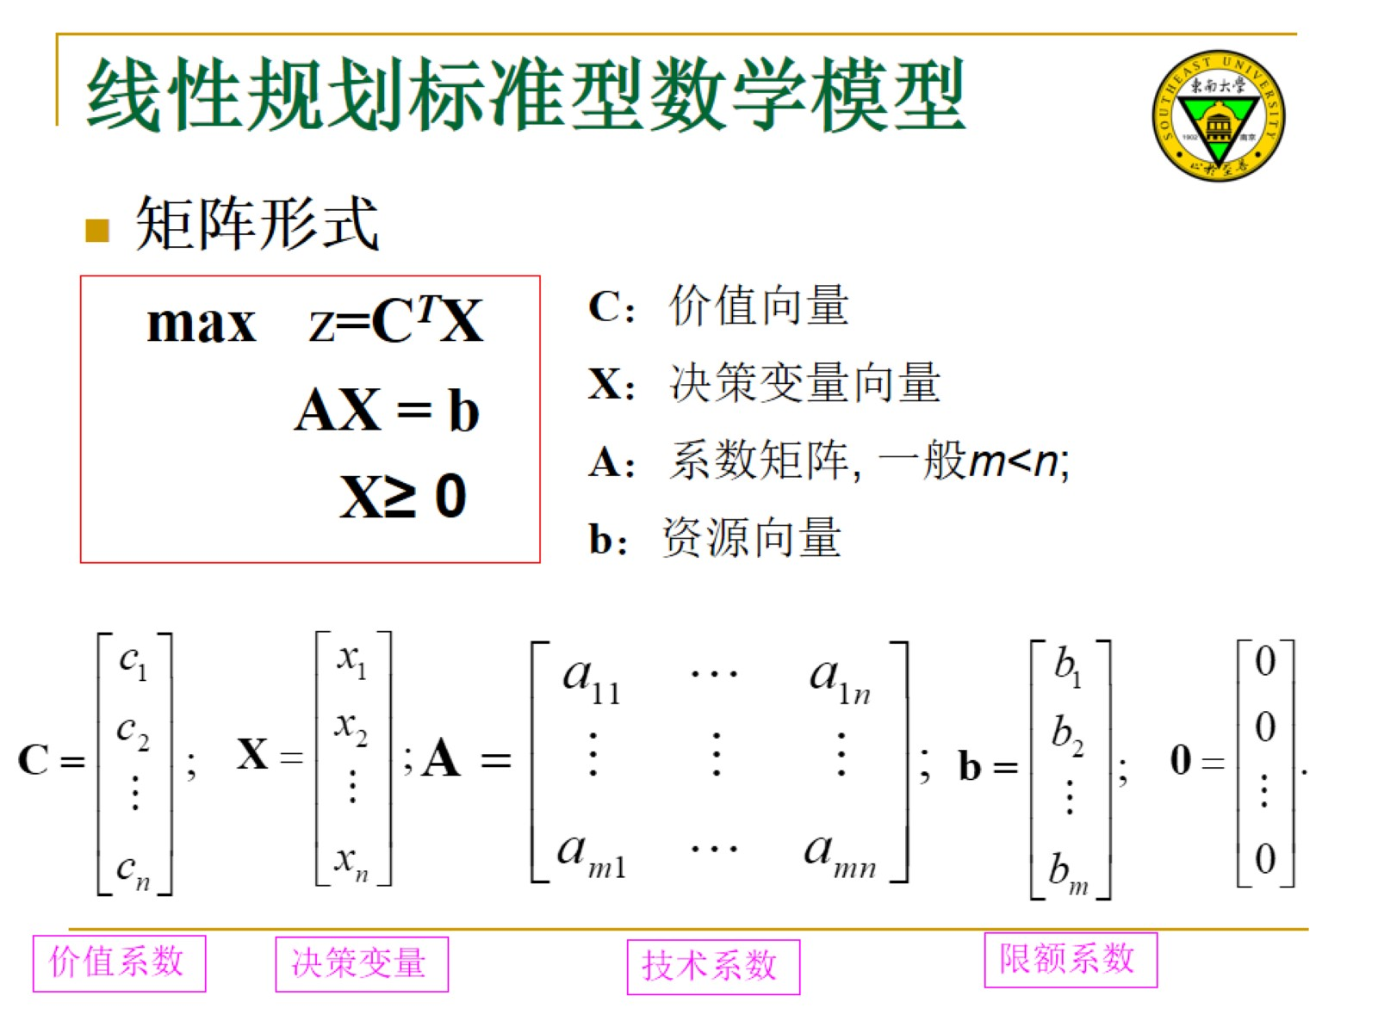
线性规划标准型数学模型

Slide 33
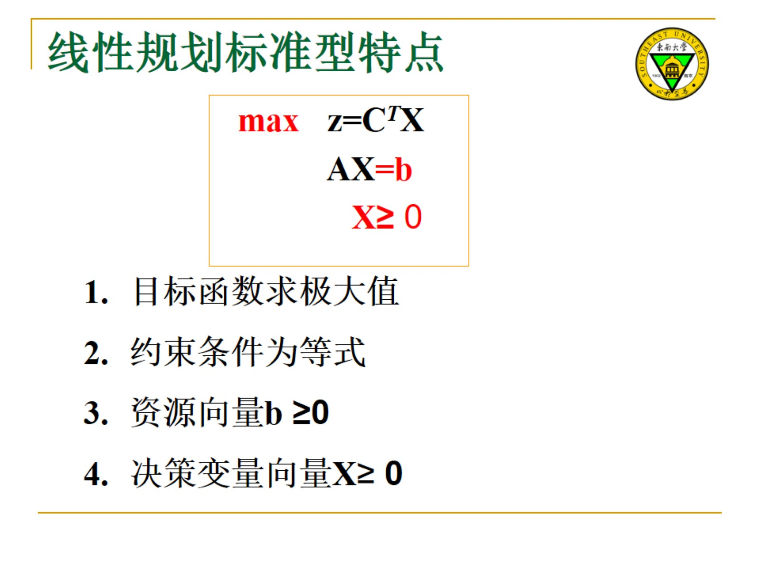
线性规划标准型特点

Slide 34
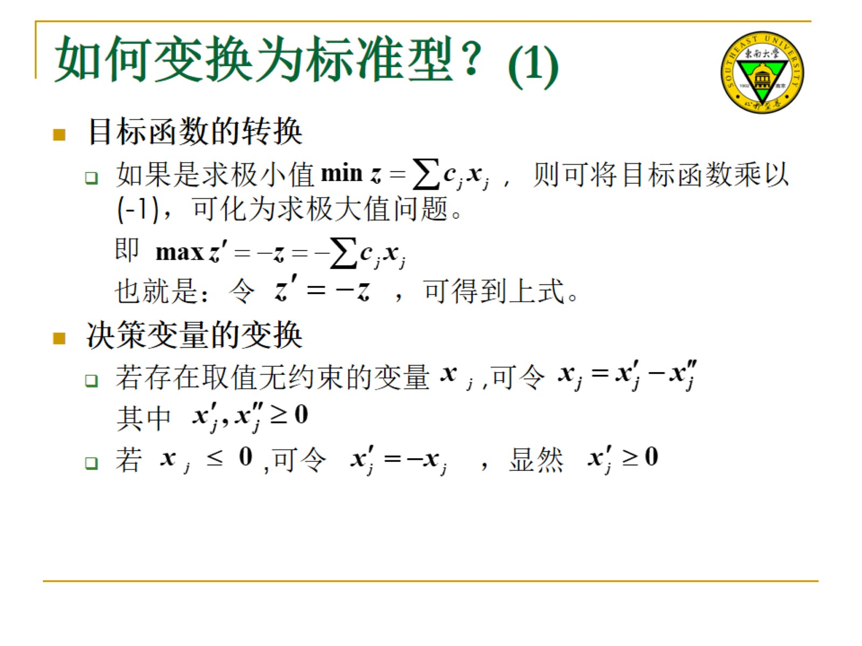
如何变换为标准型？(1)

Slide 35
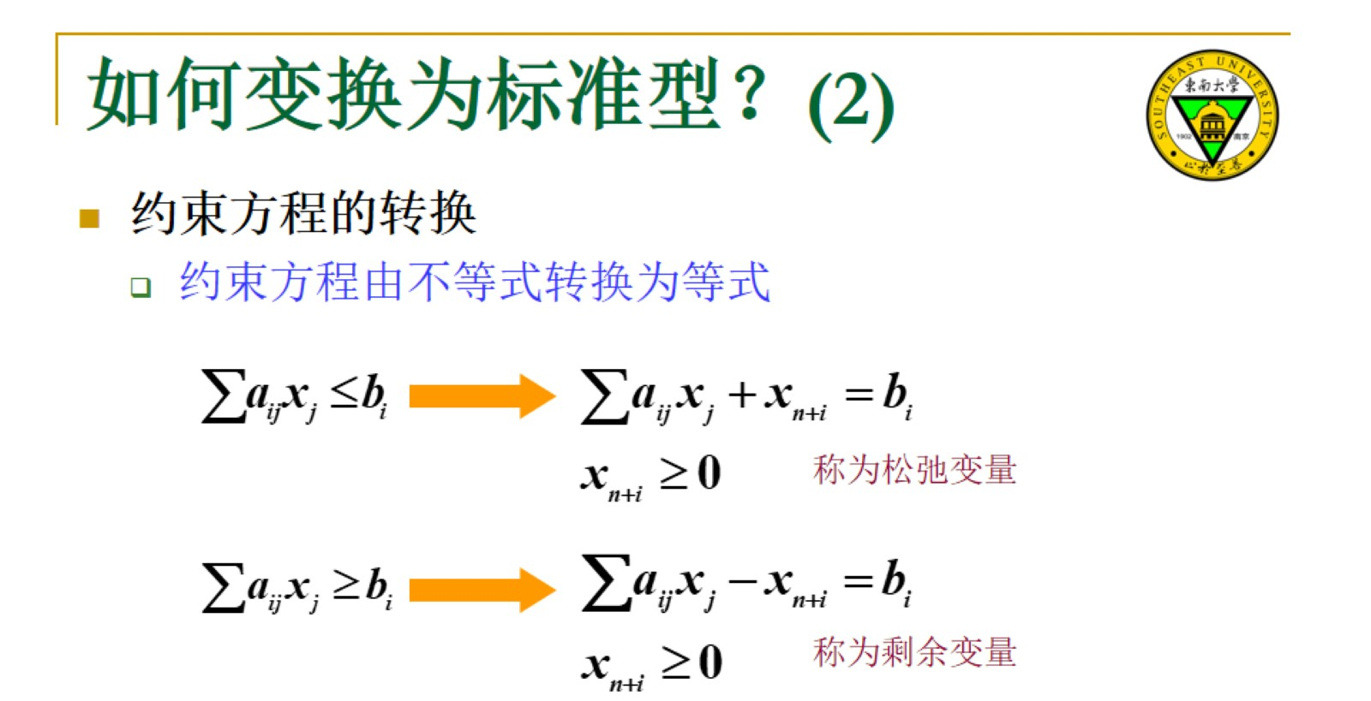
如何变换为标准型？(2)

Slide 36
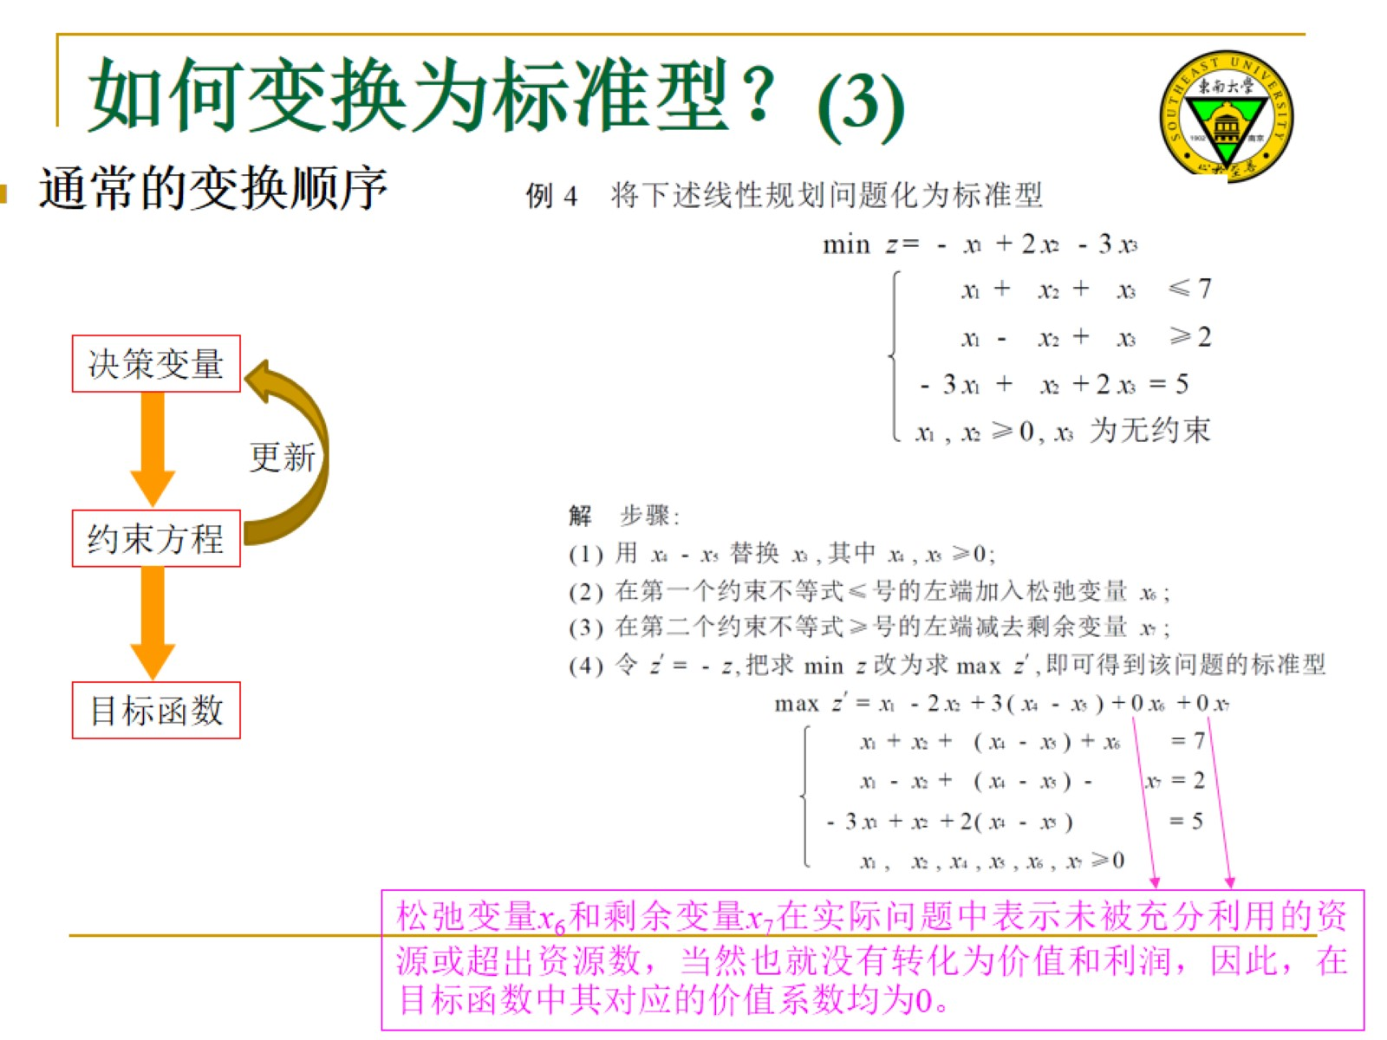
如何变换为标准型？(3)

Slide 37
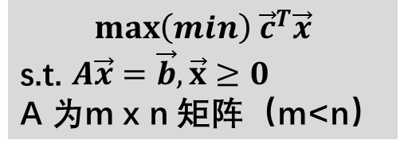
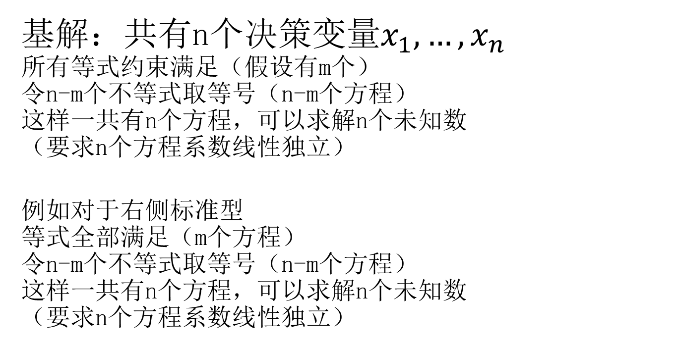
概念：基可行解
基解：共有n个决策变量$x_{1},…,x_{n}$
所有等式约束满足（假设有m个）
令n-m个不等式取等号（n-m个方程）
这样一共有n个方程，可以求解n个未知数
（要求n个方程系数线性独立）
例如对于右侧标准型
等式全部满足（m个方程）
令n-m个不等式取等号（n-m个方程）
这样一共有n个方程，可以求解n个未知数
（要求n个方程系数线性独立）
$$\max\left(min\right) {\vec{c}}^{T}\vec{x}$$
s.t. $A\vec{x}=\vec{b}, \vec{x}≥0$
A 为m x n 矩阵（m<n）
可行解：
解满足不等号约束条件

Slide 38
非可行解
基可行解
可行解
基解

Slide 39
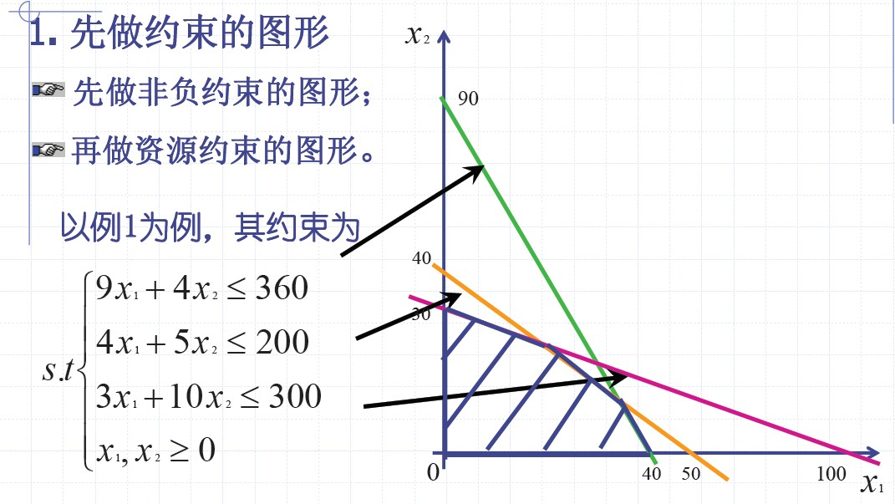

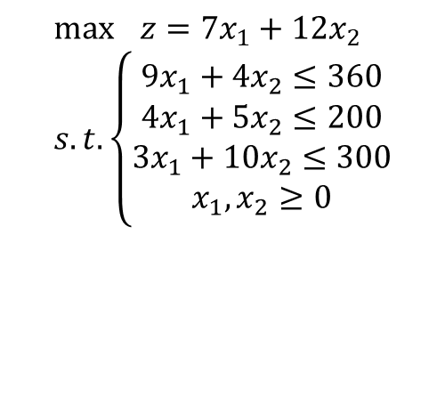


例子
$$n=2,m=0$$
基解：
所有等式约束满足（假设有m个）
令n-m个不等式取等号（n-m个方程）
这样一共有n个方程，可以求解n个未知数
（要求n个方程系数线性独立）
$$\max{ } z=7x_{1}+12x_{2} \\ s.t.\left\{\begin{aligned}9x_{1}+4x_{2}≤360 \\ 4x_{1}+5x_{2}≤200 \\ 3x_{1}+10x_{2}≤300 \\ x_{1},x_{2}≥0\end{aligned}\right.$$
可行解：
解满足不等号约束条件
$$x_{1}=0,x_{2}=0?$$
$$x_{1}=0,x_{2}=90?$$

Slide 40

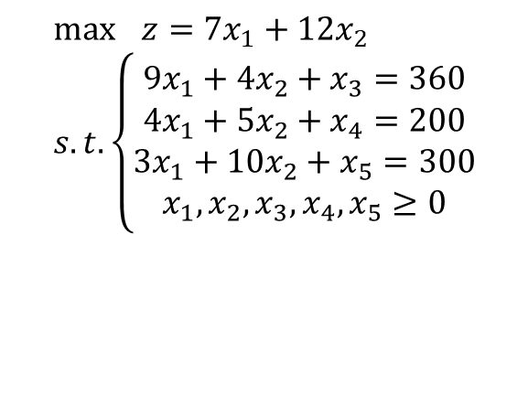

例子
$$n=5,m=3$$
基解：
所有等式约束满足（假设有m个）
令n-m个不等式取等号（n-m个方程）
这样一共有n个方程，可以求解n个未知数
（要求n个方程系数线性独立）
$$\max{ } z=7x_{1}+12x_{2} \\ s.t.\left\{\begin{aligned}9x_{1}+4x_{2}+x_{3}=360 \\ 4x_{1}+5x_{2}+x_{4}=200 \\ 3x_{1}+10x_{2}+x_{5}=300 \\ x_{1},x_{2},x_{3},x_{4},x_{5}≥0\end{aligned}\right.$$
可行解：
解满足不等号约束条件
$$x_{1}=0,x_{2}=0?$$
$$x_{1}=0,x_{3}=0?$$
观察：基可行解和顶点的关系？

Slide 41
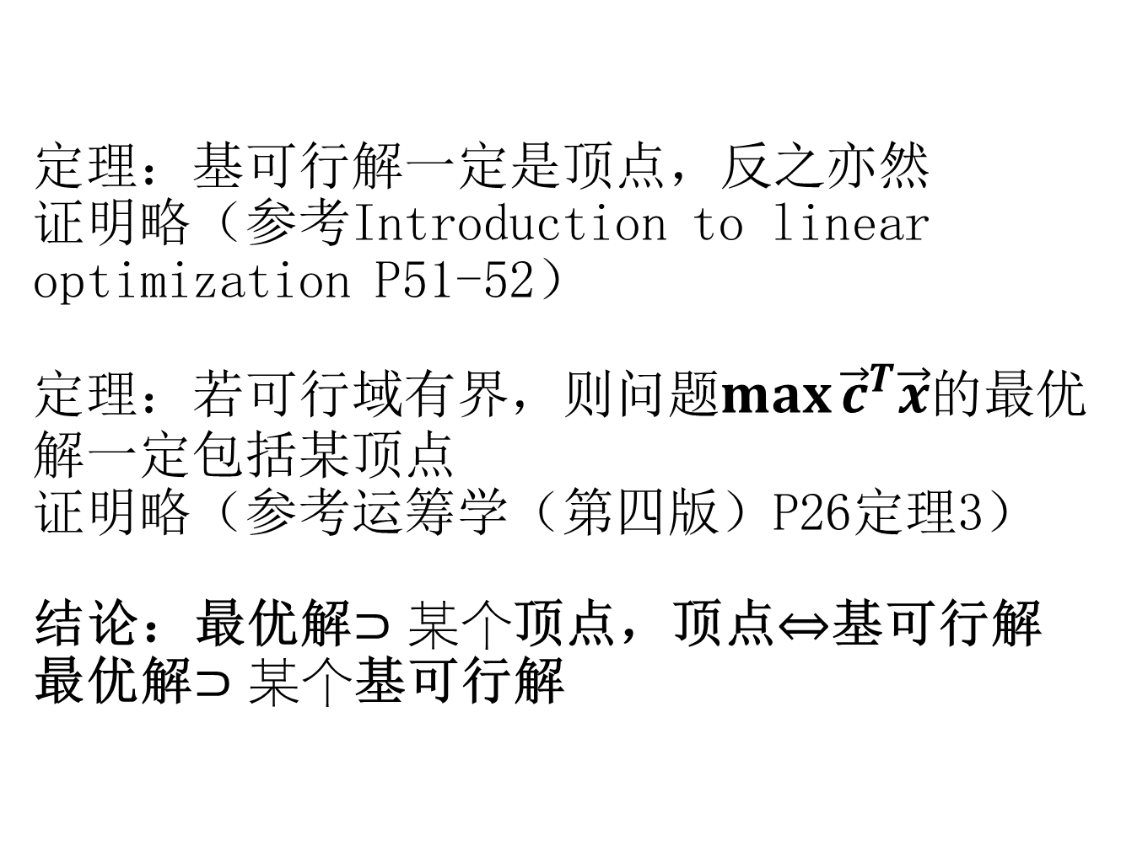
定理：基可行解一定是顶点，反之亦然 证明略（参考Introduction to linear optimization P51-52） 定理：若可行域有界，则问题$\max{{\vec{c}}^{T}\vec{x}}$的最优解一定包括某顶点 证明略（参考运筹学（第四版）P26定理3） 结论：最优解$⊃某个$顶点，顶点$⇔$基可行解 最优解$⊃某个\text{基可行解}$

Slide 42
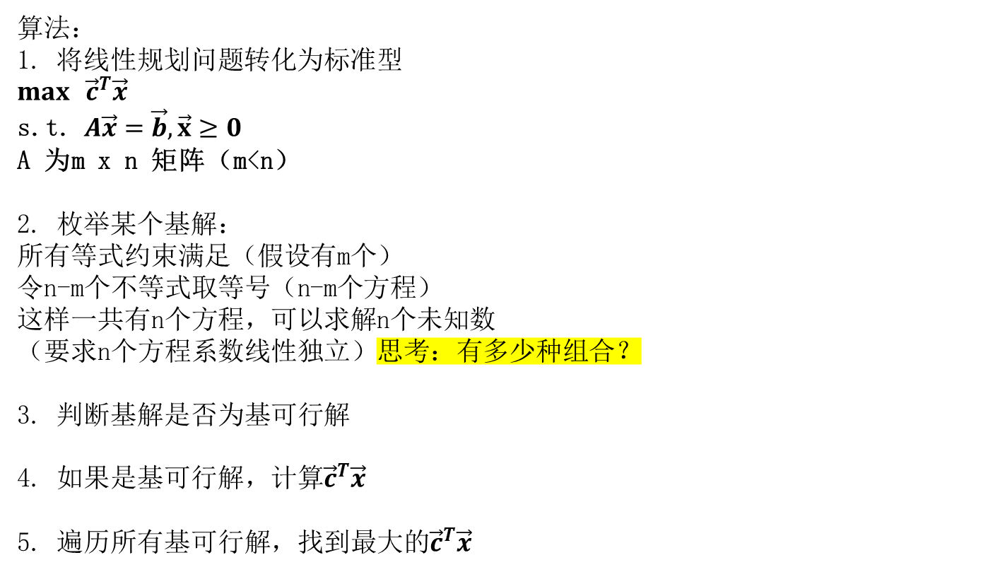
算法：
将线性规划问题转化为标准型
$$\max{ {\vec{c}}^{T}\vec{x}}$$
s.t. $A\vec{x}=\vec{b}, \vec{x}≥0$
A 为m x n 矩阵（m<n）
2. 枚举某个基解：
所有等式约束满足（假设有m个）
令n-m个不等式取等号（n-m个方程）
这样一共有n个方程，可以求解n个未知数
（要求n个方程系数线性独立）思考：有多少种组合？
3. 判断基解是否为基可行解
4. 如果是基可行解，计算${\vec{c}}^{T}\vec{x}$
5. 遍历所有基可行解，找到最大的${\vec{c}}^{T}\vec{x}$

Slide 43
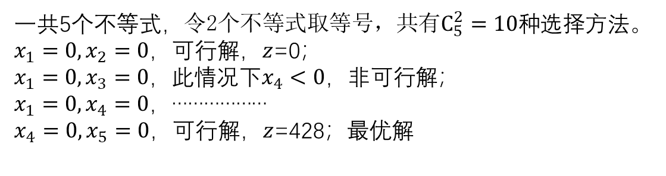
例子
$$n=5,m=3$$
称之为非基变量
基解：
所有等式约束满足
令2个不等式取等号（2个方程）
这样一共有5个方程，可以求解5个未知数
（要求5个方程系数线性独立）
$$\max{ } z=7x_{1}+12x_{2} \\ s.t.\left\{\begin{aligned}9x_{1}+4x_{2}+x_{3}=360 \\ 4x_{1}+5x_{2}+x_{4}=200 \\ 3x_{1}+10x_{2}+x_{5}=300 \\ x_{1},x_{2},x_{3},x_{4},x_{5}≥0\end{aligned}\right.$$
可行解：
解满足不等号约束条件
剩余三个变量称为基变量
一共5个不等式，令2个不等式取等号，共有$C_{5}^{2}=10$种选择方法。
$x_{1}=0,x_{2}=0$，可行解，$z$=0；
$x_{1}=0,x_{3}=0，此$情况下$x_{4}<0$，非可行解；
$x_{1}=0,x_{4}=0$，………………
$x_{4}=0,x_{5}=0$，可行解，$z$=428；最优解

Slide 44
LP问题解的矩阵表达
max z=C^{T}X
AX = b
X≥ 0
基矩阵B：为系数阵A中的m阶可逆子阵，记为B；其余部分称为非基矩阵，记为N：
A= ( B, N )
基向量：基B中的每列P_{j} ；其余称非基向量
基变量：与基向量 P_{j} 对应的决策变量 x_{j}，记其组成的向量为 X_{B}；与非基向量对应变量称为非基变量，记其组成的向量为 X_{N}
X= ( X_{B}, X_{N} )^{T}

Slide 45
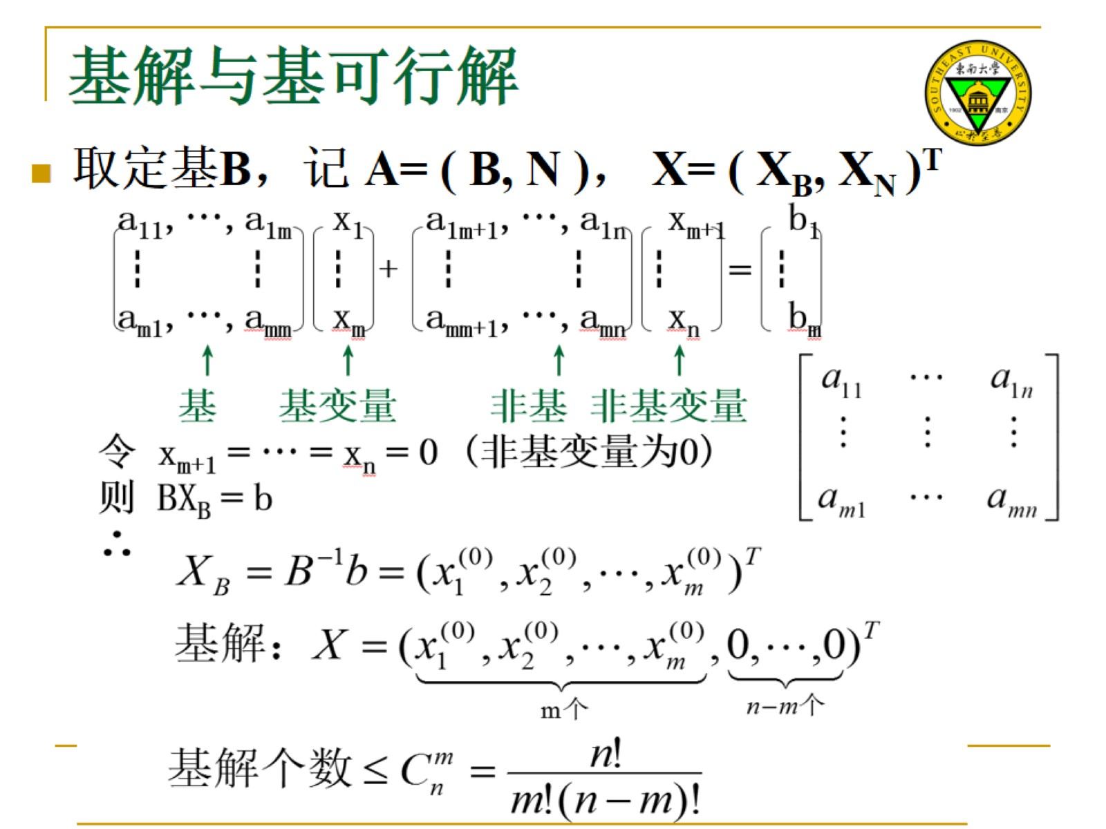
基解与基可行解

Slide 46
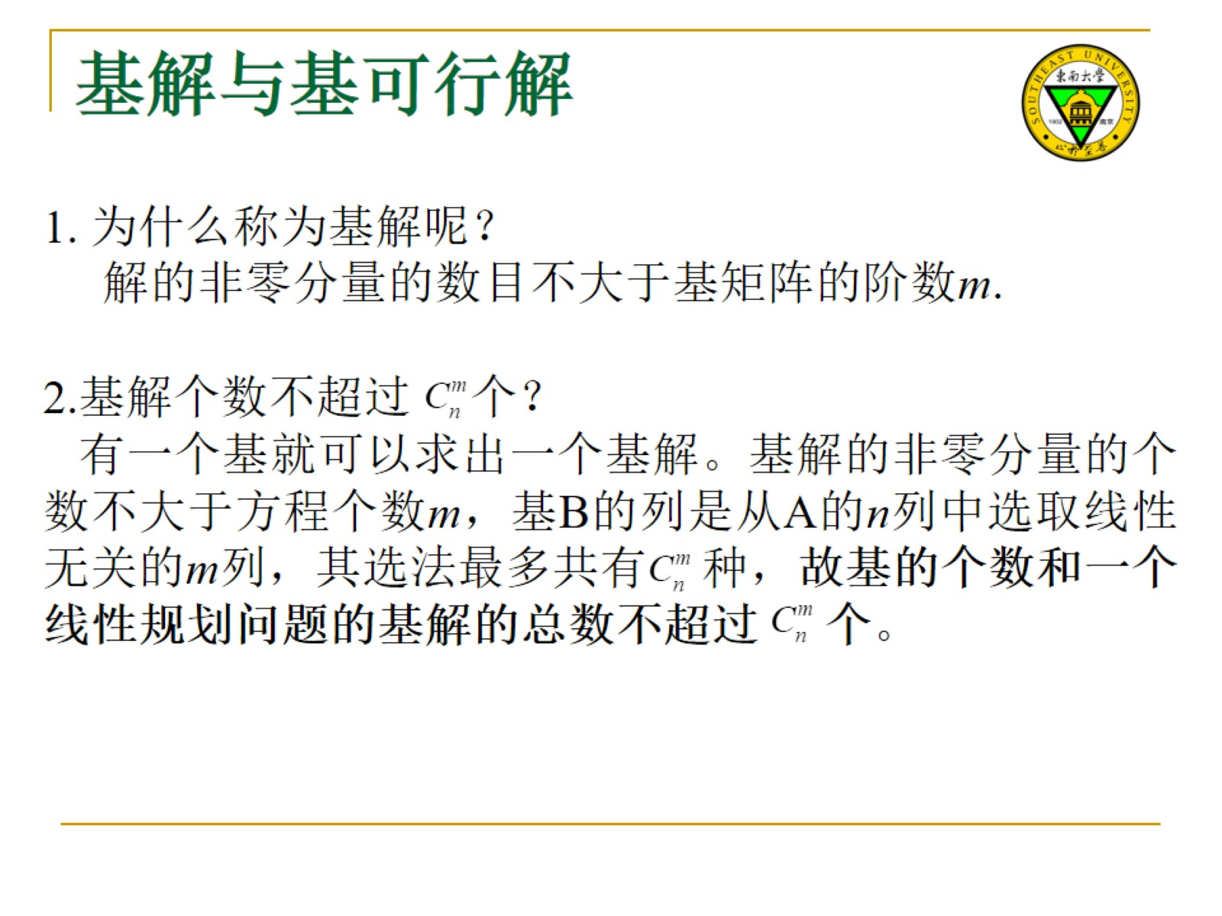
基解与基可行解

Slide 47
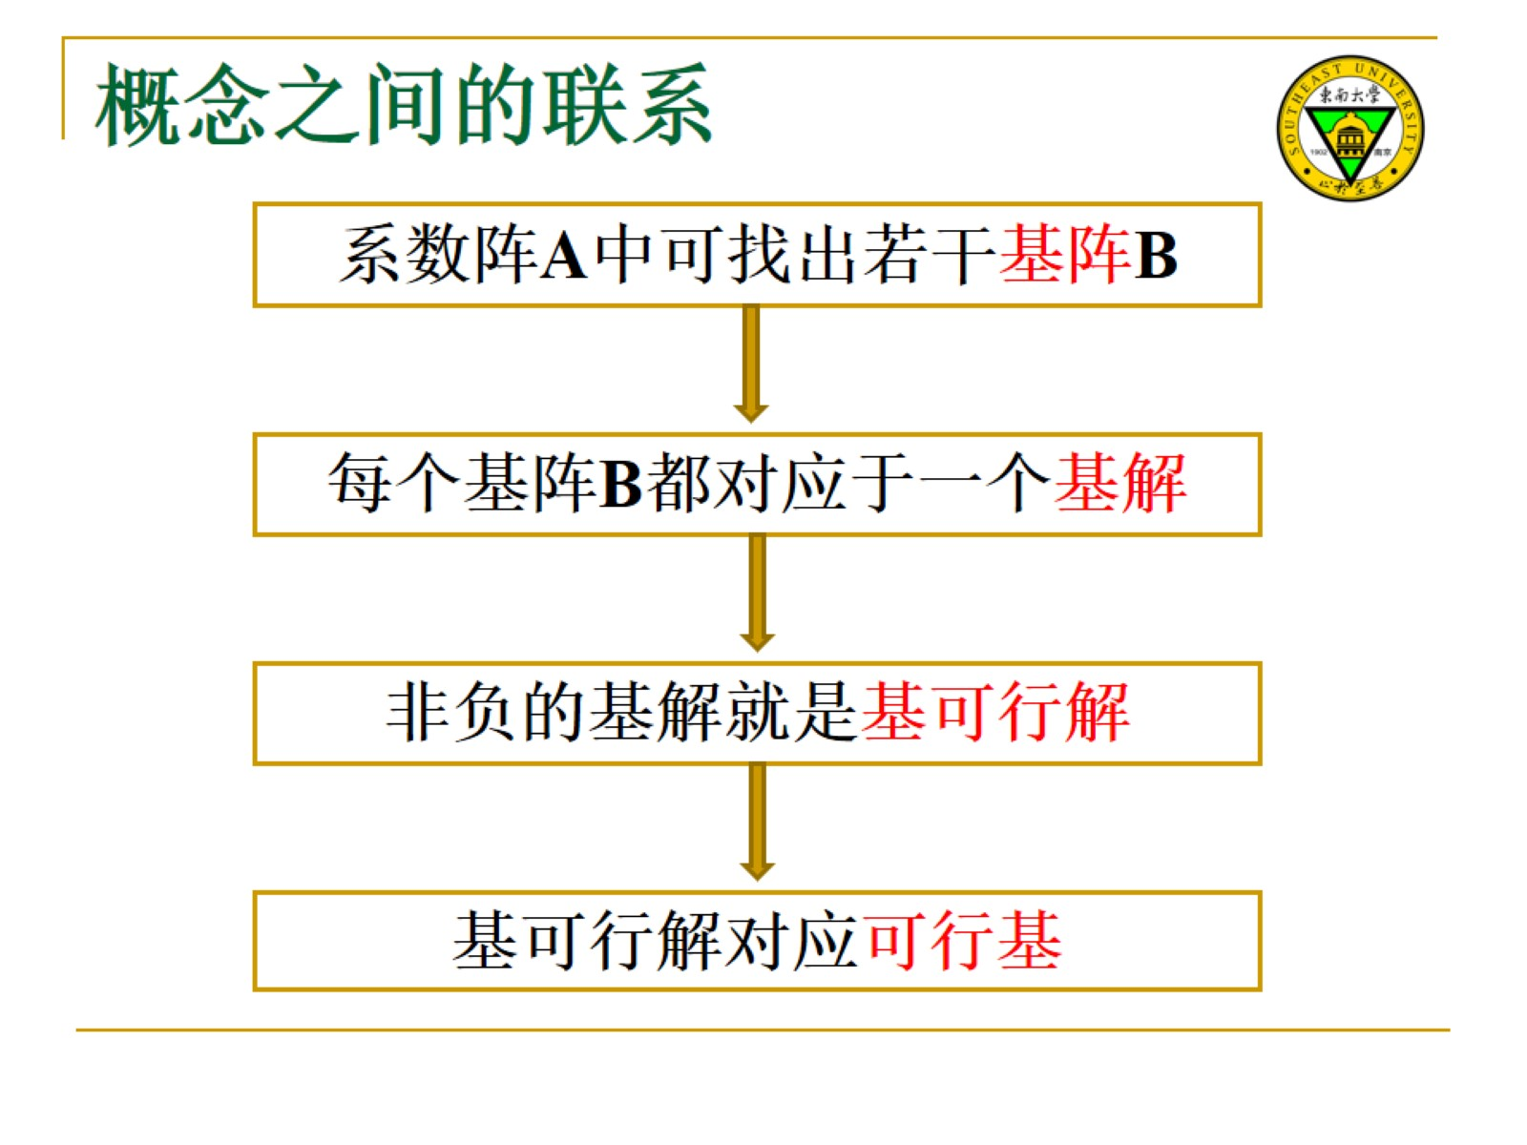
概念之间的联系

Slide 48
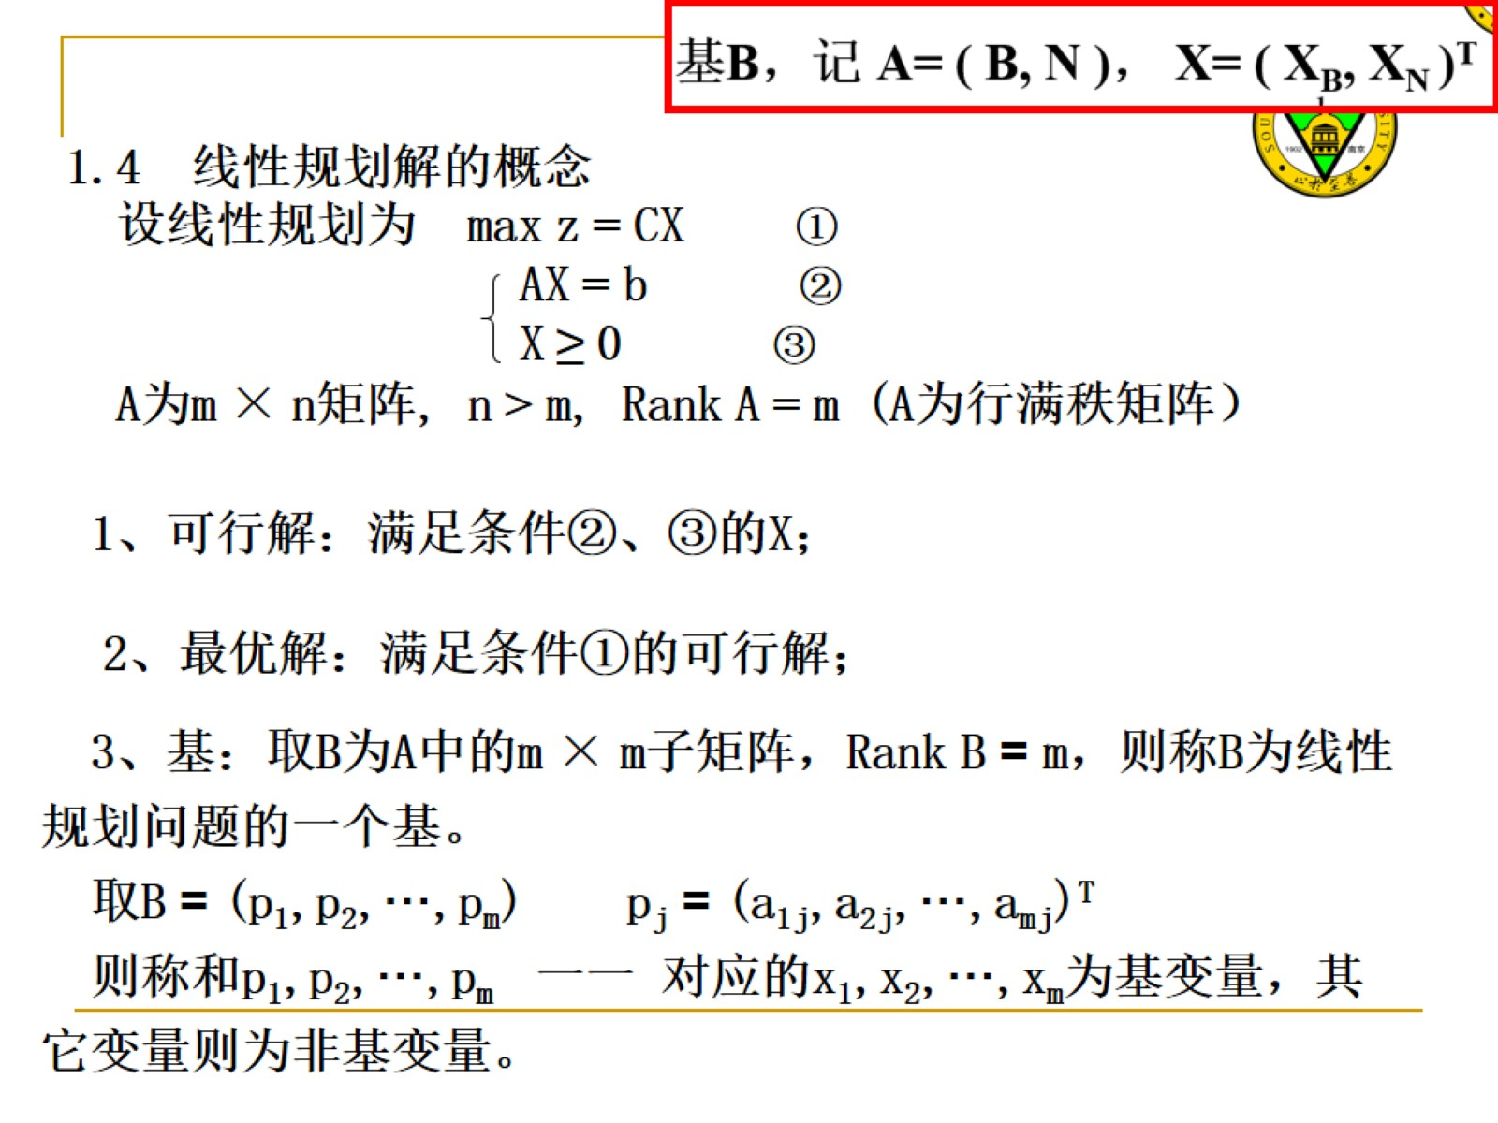

Slide 49
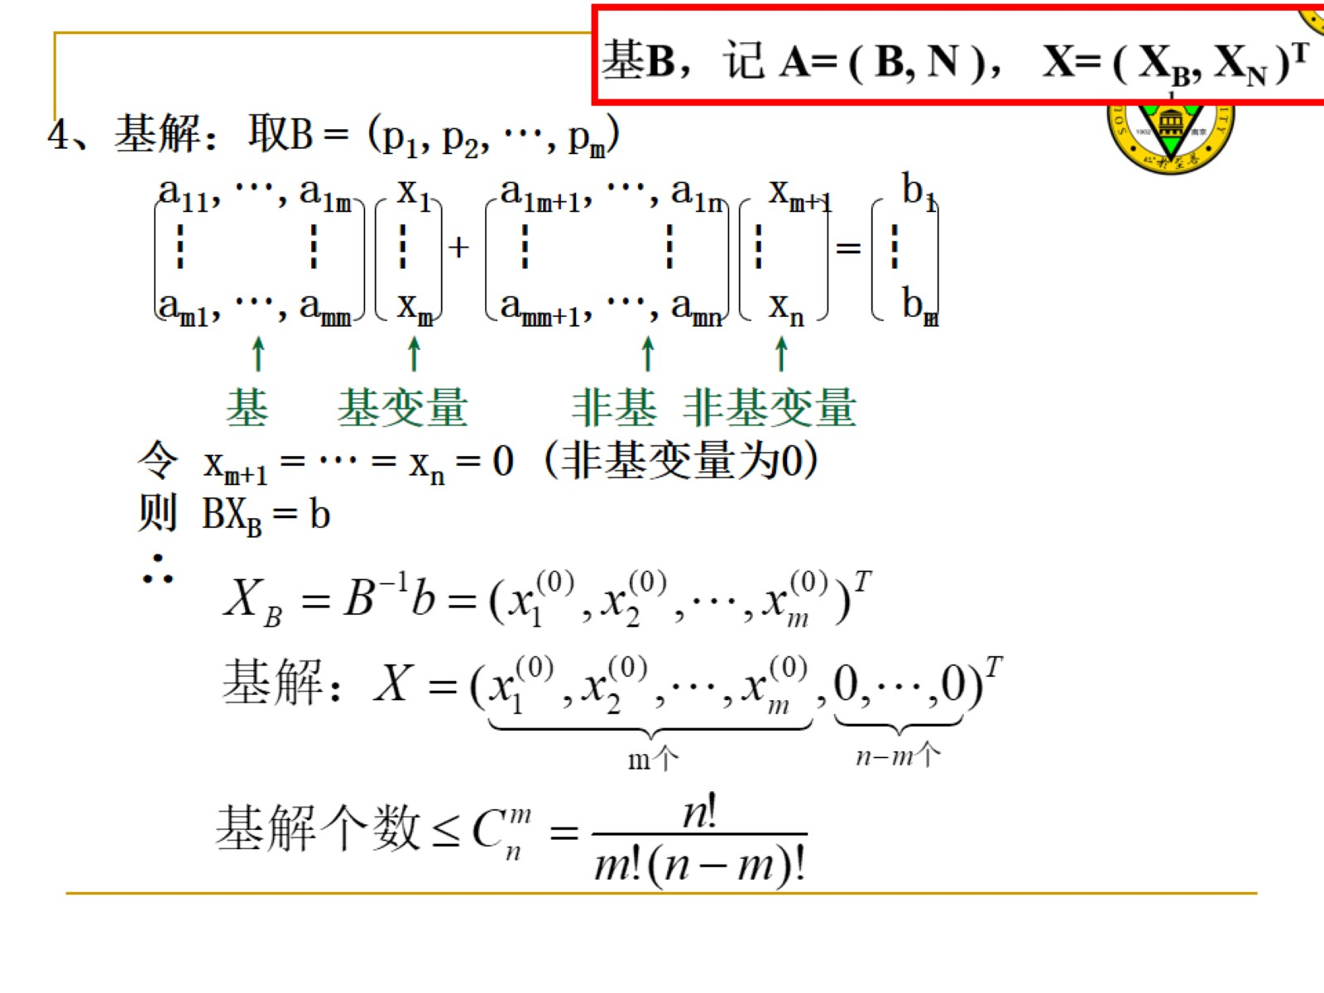

Slide 50
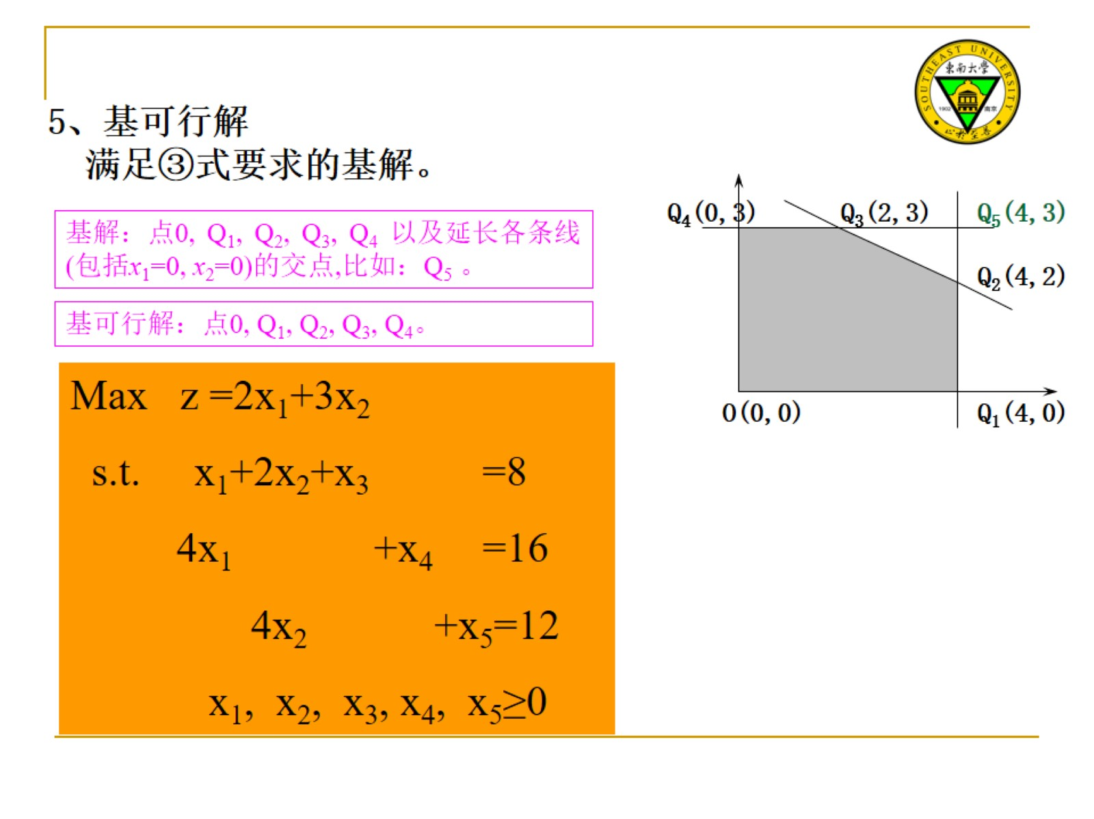

Slide 51




例子
$\max{z=x_{1}+x_{2}}$
$s.t. \left\{\begin{matrix}{2x}_{1}+x_{2}≤12 \\ x_{1}+2x_{2}≤9 \\ x_{1},x_{2}≥0\end{matrix}\right.$
$\max{z=x_{1}+x_{2}}+0×x_{3}+0×x_{4}$
$s.t. \left\{\begin{matrix}{2x}_{1}+x_{2}+x_{3}=12 \\ x_{1}+2x_{2}+x_{4}=9 \\ x_{1},x_{2},x_{3},x_{4}≥0\end{matrix}\right.$
$${\vec{c}}^{T}={\left(1,1,0,0\right)}^{}$$
$$A= \left(\begin{matrix}2 & \begin{matrix}1 & 1\end{matrix} & 0 \\ 1 & \begin{matrix}2 & 0\end{matrix} & 1\end{matrix}\right)$$
$$\vec{b}={\left(12,9\right)}^{T}$$
$$\max\left(min\right) {z=\vec{c}}^{T}\vec{x}$$
s.t. $A\vec{x}=\vec{b}, \vec{x}≥0$

Slide 52











以$x_{1},x_{2}$为非基变量， $x_{3},x_{4}$为基变量
${\vec{x}}_{B}=(x_{3},x_{4})=B^{−1}\vec{b}={\left(12,9\right)}^{T}$
${\vec{x}}_{N}=(x_{1},x_{2})={\left(0,0\right)}^{T}$
${z=\vec{c}}^{T}\vec{x}={\vec{c}}_{B}{\vec{x}}_{B}+{\vec{c}}_{N}{\vec{x}}_{N}=\left(1,1,0,0\right)⋅$ $\left(0,0,12,9\right)=0$
$$A= \left(\begin{matrix}2 & \begin{matrix}1 & 1\end{matrix} & 0 \\ 1 & \begin{matrix}2 & 0\end{matrix} & 1\end{matrix}\right)$$
$\max{z=x_{1}+x_{2}}+0×x_{3}+0×x_{4}$
$s.t. \left\{\begin{matrix}{2x}_{1}+x_{2}+x_{3}=12 \\ x_{1}+2x_{2}+x_{4}=9 \\ x_{1},x_{2},x_{3},x_{4}≥0\end{matrix}\right.$
$$N$$
$$B$$
以$x_{3},x_{4}$为非基变量， $x_{1},x_{2}$为基变量
$$A= \left(\begin{matrix}2 & \begin{matrix}1 & 1\end{matrix} & 0 \\ 1 & \begin{matrix}2 & 0\end{matrix} & 1\end{matrix}\right)$$
$$B^{−1}=\frac{1}{3}\left[\begin{matrix}2 & −1 \\ −1 & 2\end{matrix}\right]$$
$$B$$
$$N$$
$${\vec{x}}_{B}=(x_{1},x_{2})=B^{−1}\vec{b}={\left(5,2\right)}^{T}$$
$${\vec{x}}_{N}=(x_{3},x_{4})={\left(0,0\right)}^{T}$$
${z=\vec{c}}^{T}\vec{x}={\vec{c}}_{B}{\vec{x}}_{B}+{\vec{c}}_{N}{\vec{x}}_{N}=\left(1,1,0,0\right)⋅$ $\left(5,2,0,0\right)=7$

Slide 53

LP问题解的概念

Slide 54

几个定理

Slide 55

结论

Slide 56

思考1(1)

Slide 57

思考1(2)

Slide 58

图解法中可能的求解结果

Slide 59

凸集的定义

Slide 60

凸函数

Slide 61


Slide 62


Slide 63


Slide 64


Slide 65

极点(顶点)的定义

Slide 66

思考2

Slide 67

第二章之第二节

Slide 68

线性规划的单纯形解法创始人

Slide 69

单纯形

Slide 70

单纯形法的理论依据和基本思想
如何确定转移的方向？如何确保转移后的解为基可行解？

Slide 71



例子
$$C_{7}^{2}=21$$
可行域一共只有7个顶点
（将基解限制在可行解可大大减少计算量！）
$$x_{2}$$
1
2
7
3
$$x_{1}$$
6
5
4

Slide 72

单纯形法的操作流程

Slide 73

单纯形法的三个关键问题

Slide 74

初始基可行解的确定

Slide 75

初始基可行解的确定

Slide 76

初始基可行解的确定

Slide 77

初始基可行解的确定

Slide 78

基解的变换
核心是分析某个非基变量产生变化后，对基变量的影响，从而影响目标函数！
数学表达：
$B{\vec{x}}_{B}+N{\vec{x}}_{N}=\vec{b}$
注意${\vec{x}}_{N}$全部为零
下面分析${\vec{x}}_{N}$种某个元素$x_{N,i}由零变成正$数之后对${\vec{x}}_{B}$的影响
假设$x_{N,i}对应$的列向量是${\vec{A}}_{N,i}，$则
$B\left({\vec{x}}_{B}+Δ{\vec{x}}_{B}\right)+x_{N,i}{\vec{A}}_{N,i}=\vec{b} ⇒ Δ{\vec{x}}_{B}=− x_{N,i}B^{−1}{\vec{A}}_{N,i}$
$−B^{−1}{\vec{A}}_{N,i}$反映$x_{N,i}$对${\vec{x}}_{B}$的影响
（自由度的概念，n个变量，m个等式约束，n-m个自由度（非基变量））

Slide 79


$x_{N,i}由零变成正$数对目标函数$z$的影响
$z={\vec{c}}_{B}^{T}{\vec{x}}_{B}+{\vec{c}}_{N}^{T}{\vec{x}}_{N}$
$z={\vec{c}}_{B}^{T}{\vec{x}}_{B}+c_{N,i}x_{N,i}=$ ${\vec{c}}_{B}^{T}B^{−1}\vec{b}−x_{N,i}{\vec{c}}_{B}^{T}B^{−1}{\vec{A}}_{N,i}+c_{N,i}x_{N,i}$
$={\vec{c}}_{B}^{T}B^{−1}\vec{b}+x_{N,i}\left[−{\vec{c}}_{B}^{T}B^{−1}{\vec{A}}_{N,i}+c_{N,i}\right]$
$σ_{N,i}={−\vec{c}}_{B}^{T}B^{−1}{\vec{A}}_{N,i}+c_{N,i}:反映x_{N,i}由零变成正$数对目标函数$z$的影响(检验数 或 约化价值系数)
思考：如果$−{\vec{c}}_{B}^{T}B^{−1}{\vec{A}}_{N,i}+c_{N,i}>0$, $x_{N,i}由零变成正$数后，目标函数$z$是增大还是减小？

Slide 80








例子
$$Δ{\vec{x}}_{B}=− x_{N,i}B^{−1}{\vec{A}}_{N,i}$$
$$z={\vec{c}}_{B}^{T}B^{−1}\vec{b}+x_{N,i}\left[−{\vec{c}}_{B}^{T}B^{−1}{\vec{A}}_{N,i}+c_{N,i}\right]$$
$\max{z=x_{1}+x_{2}}+0×x_{3}+0×x_{4}$
$s.t. \left\{\begin{matrix}{2x}_{1}+x_{2}+x_{3}=12 \\ x_{1}+2x_{2}+x_{4}=9 \\ x_{1},x_{2},x_{3},x_{4}≥0\end{matrix}\right.$
以$x_{1},x_{2}$为非基变量， $x_{3},x_{4}$为基变量,分析$x_{1}$对目标函数的影响
取$x_{N,i}=x_{1}$, ${\vec{A}}_{N,i}=\left(\begin{matrix}2 \\ 1\end{matrix}\right),B^{−1}=\left[\begin{matrix}1 & 0 \\ 0 & 1\end{matrix}\right]$
$Δ{\vec{x}}_{B}=−x_{1}\left[\begin{matrix}1 & 0 \\ 0 & 1\end{matrix}\right]\left(\begin{matrix}2 \\ 1\end{matrix}\right)=\left(\begin{matrix}−2x_{1} \\ −x_{1}\end{matrix}\right)=\left(\begin{matrix}Δx_{3} \\ Δx_{4}\end{matrix}\right)$
$−{\vec{c}}_{B}^{T}B^{−1}{\vec{A}}_{N,i}+c_{N,i}=−{\left(0 0\right)}^{}\left[\begin{matrix}1 & 0 \\ 0 & 1\end{matrix}\right]\left(\begin{matrix}2 \\ 1\end{matrix}\right)+1=1$
$z={\vec{c}}_{B}^{T}B^{−1}\vec{b}+x_{1}×1=x_{1}$
$$A= \left(\begin{matrix}2 & \begin{matrix}1 & 1\end{matrix} & 0 \\ 1 & \begin{matrix}2 & 0\end{matrix} & 1\end{matrix}\right)$$
$$N$$
$$B$$
$x_{1}增大可$导致$z$增大！
问题：$x_{1}$的值是否有限制？

Slide 81




习题
$$Δ{\vec{x}}_{B}=− x_{N,i}B^{−1}{\vec{A}}_{N,i}$$
$$z={\vec{c}}_{B}^{T}B^{−1}\vec{b}+x_{N,i}\left[−{\vec{c}}_{B}^{T}B^{−1}{\vec{A}}_{N,i}+c_{N,i}\right]$$
以$x_{1},x_{2}$为非基变量，$x_{3},x_{4}$为基变量,分析$x_{2}$对目标函数的影响
$$A= \left(\begin{matrix}2 & \begin{matrix}1 & 1\end{matrix} & 0 \\ 1 & \begin{matrix}2 & 0\end{matrix} & 1\end{matrix}\right)$$
$$N$$
$$B$$
取$x_{N,i}=x_{2}$, ${\vec{A}}_{N,i}=\left(\begin{matrix}1 \\ 2\end{matrix}\right),B^{−1}=\left[\begin{matrix}1 & 0 \\ 0 & 1\end{matrix}\right]$
$$Δ{\vec{x}}_{B}=−x_{1}\left[\begin{matrix}1 & 0 \\ 0 & 1\end{matrix}\right]\left(\begin{matrix}1 \\ 2\end{matrix}\right)=\left(\begin{matrix}−x_{1} \\ −2x_{1}\end{matrix}\right)=\left(\begin{matrix}Δx_{3} \\ Δx_{4}\end{matrix}\right)$$
$$−{\vec{c}}_{B}^{T}B^{−1}{\vec{A}}_{N,i}+c_{N,i}=−{\left(0 0\right)}^{}\left[\begin{matrix}1 & 0 \\ 0 & 1\end{matrix}\right]\left(\begin{matrix}1 \\ 2\end{matrix}\right)+1=1$$
$$z={\vec{c}}_{B}^{T}B^{−1}\vec{b}+x_{2}×1=x_{2}$$

Slide 82


$θ$规则
假设$x_{N,i}对应$的列向量是${\vec{A}}_{N,i}，$则
$B\left({\vec{x}}_{B}+Δ{\vec{x}}_{B}\right)+x_{N,i}{\vec{A}}_{N,i}=\vec{b} ⇒ Δ{\vec{x}}_{B}=− x_{N,i}B^{−1}{\vec{A}}_{N,i}$
$−B^{−1}{\vec{A}}_{N,i}$反映$x_{N,i}$对${\vec{x}}_{B}$的影响
${\vec{x}}_{B}=B^{−1}\vec{b}− x_{N,i}B^{−1}{\vec{A}}_{N,i} ; x_{N,i}B^{−1}{\vec{A}}_{N,i}≤B^{−1}\vec{b}$
$B^{−1}\vec{b}$原本都是非负数（基可行解）
$B^{−1}{\vec{A}}_{N,i}$的第j个元素：
如果是负数或0， $x_{N,i}$无论变多大， ${\vec{x}}_{B}$仍为可行解
如果是正数，要求${\left(B^{−1}\vec{b}\right)}_{j}− x_{N,i}{\left(B^{−1}{\vec{A}}_{N,i}\right)}_{j}≥0 ⇒x_{N,i}≤\frac{{\left(B^{−1}\vec{b}\right)}_{j}}{{\left(B^{−1}{\vec{A}}_{N,i}\right)}_{j}}$
上式需要对所有的j成立，因此$x_{N,i}≤\min_{j}{\frac{{\left(B^{−1}\vec{b}\right)}_{j}}{{\left(B^{−1}{\vec{A}}_{N,i}\right)}_{j}}}|{\left(B^{−1}{\vec{A}}_{N,i}\right)}_{j}>0$
取$x_{N,i}=\min_{j}{\frac{{\left(B^{−1}\vec{b}\right)}_{j}}{{\left(B^{−1}{\vec{A}}_{N,i}\right)}_{j}}}|{\left(B^{−1}{\vec{A}}_{N,i}\right)}_{j}>0$

Slide 83





例子
$${\vec{x}}_{B}=B^{−1}\vec{b}− x_{N,i}B^{−1}{\vec{A}}_{N,i}$$
$\max{z=x_{1}+x_{2}}+0×x_{3}+0×x_{4}$
$s.t. \left\{\begin{matrix}{2x}_{1}+x_{2}+x_{3}=12 \\ x_{1}+2x_{2}+x_{4}=9 \\ x_{1},x_{2},x_{3},x_{4}≥0\end{matrix}\right.$
$$x_{N,i}=\min_{j}{\frac{{\left(B^{−1}\vec{b}\right)}_{j}}{{\left(B^{−1}{\vec{A}}_{N,i}\right)}_{j}}}|{\left(B^{−1}{\vec{A}}_{N,i}\right)}_{j}>0$$
以$x_{1},x_{2}$为非基变量， $x_{3},x_{4}$为基变量
取$x_{N,i}=x_{1}$, ${\vec{A}}_{N,i}=\left(\begin{matrix}2 \\ 1\end{matrix}\right),B^{−1}=\left[\begin{matrix}1 & 0 \\ 0 & 1\end{matrix}\right],B^{−1}{\vec{A}}_{N,i}=\left(\begin{matrix}2 \\ 1\end{matrix}\right),B^{−1}\vec{b}=\left(\begin{matrix}12 \\ 9\end{matrix}\right)$
$x_{N,i}=\min_{j}{\frac{{\left(B^{−1}\vec{b}\right)}_{j}}{{\left(B^{−1}{\vec{A}}_{N,i}\right)}_{j}}}|{\left(B^{−1}{\vec{A}}_{N,i}\right)}_{j}>0=\min_{j}\left(\frac{12}{2},\frac{9}{1}\right)=6$,对应第1个基变量$x_{3}$
$Δ{\vec{x}}_{B}=−x_{1}\left[\begin{matrix}1 & 0 \\ 0 & 1\end{matrix}\right]\left(\begin{matrix}2 \\ 1\end{matrix}\right)=\left(\begin{matrix}−2x_{1} \\ −x_{1}\end{matrix}\right)=−x_{N,i}B^{−1}{\vec{A}}_{N,i}=\left(\begin{matrix}Δx_{3} \\ Δx_{4}\end{matrix}\right)$
${\vec{x}}_{B}=B^{−1}\vec{b}−\left(\begin{matrix}2x_{1} \\ x_{1}\end{matrix}\right)=\left(\begin{matrix}12−2x_{1} \\ 9−x_{1}\end{matrix}\right)$
$$A= \left(\begin{matrix}2 & \begin{matrix}1 & 1\end{matrix} & 0 \\ 1 & \begin{matrix}2 & 0\end{matrix} & 1\end{matrix}\right)$$
$$N$$
$$B$$

Slide 84




习题
$${\vec{x}}_{B}=B^{−1}\vec{b}− x_{N,i}B^{−1}{\vec{A}}_{N,i}$$
$\max{z=x_{1}+x_{2}}+0×x_{3}+0×x_{4}$
$s.t. \left\{\begin{matrix}{2x}_{1}+x_{2}+x_{3}=12 \\ x_{1}+2x_{2}+x_{4}=9 \\ x_{1},x_{2},x_{3},x_{4}≥0\end{matrix}\right.$
$$x_{N,i}=\min_{j}{\frac{{\left(B^{−1}\vec{b}\right)}_{j}}{{\left(B^{−1}{\vec{A}}_{N,i}\right)}_{j}}}|{\left(B^{−1}{\vec{A}}_{N,i}\right)}_{j}>0$$
以$x_{1},x_{2}$为非基变量， $x_{3},x_{4}$为基变量
$$A= \left(\begin{matrix}2 & \begin{matrix}1 & 1\end{matrix} & 0 \\ 1 & \begin{matrix}2 & 0\end{matrix} & 1\end{matrix}\right)$$
取$x_{N,i}=x_{2}$
$$N$$
$$B$$
$${\vec{A}}_{N,i}=\left(\begin{matrix}1 \\ 2\end{matrix}\right),B^{−1}=\left[\begin{matrix}1 & 0 \\ 0 & 1\end{matrix}\right],B^{−1}{\vec{A}}_{N,i}=\left(\begin{matrix}1 \\ 2\end{matrix}\right),B^{−1}\vec{b}=\left(\begin{matrix}12 \\ 9\end{matrix}\right)$$
$x_{N,i}=\min_{j}{\frac{{\left(B^{−1}\vec{b}\right)}_{j}}{{\left(B^{−1}{\vec{A}}_{N,i}\right)}_{j}}}|{\left(B^{−1}{\vec{A}}_{N,i}\right)}_{j}>0=\min_{j}\left(\frac{12}{1},\frac{9}{2}\right)=4.5$,对应第2个基变量$x_{4}$
$$Δ{\vec{x}}_{B}=−x_{2}\left[\begin{matrix}1 & 0 \\ 0 & 1\end{matrix}\right]\left(\begin{matrix}1 \\ 2\end{matrix}\right)=\left(\begin{matrix}−x_{2} \\ −2x_{2}\end{matrix}\right)=−x_{N,i}B^{−1}{\vec{A}}_{N,i}=\left(\begin{matrix}Δx_{3} \\ Δx_{4}\end{matrix}\right)$$
$${\vec{x}}_{B}=B^{−1}\vec{b}−\left(\begin{matrix}−x_{2} \\ −2x_{2}\end{matrix}\right)=\left(\begin{matrix}12−x_{2} \\ 9−2x_{2}\end{matrix}\right)$$

Slide 85

归纳总结
$z={\vec{c}}_{B}^{T}B^{−1}\vec{b}+x_{N,i}\left[−{\vec{c}}_{B}^{T}B^{−1}{\vec{A}}_{N,i}+c_{N,i}\right]$
上式对所有的决策变量都成立，写为矩阵形式：
$z={\vec{c}}_{B}^{T}B^{−1}\vec{b}+\left[−{\vec{c}}_{B}^{T}B^{−1}A+{\vec{c}}^{T}\right]\vec{x}$
${\vec{σ}}^{T}={\vec{c}}^{T}−{\vec{c}}_{B}^{T}B^{−1}A$
${\vec{σ}}^{T}$中大于零的项，意味着对应的非基变量由零变成正数时，目标函数会增大
${\vec{σ}}^{T}$中小于零的项，意味着对应的非基变量由零变成正数时，目标函数会减小
对于max问题，
将${\vec{σ}}^{T}$中大于零的项对应的非基变量变成正数（即换成基变量）
通过$θ$规则寻找换出变量（即某个基变量会变成0）
重复上述计算，直到${\vec{σ}}^{T}$中的元素全部为非正数

Slide 86



例子
$${\vec{σ}}^{T}={\vec{c}}^{T}−{\vec{c}}_{B}^{T}B^{−1}A$$
$$x_{N,i}=\min_{j}{\frac{{\left(B^{−1}\vec{b}\right)}_{j}}{{\left(B^{−1}{\vec{A}}_{N,i}\right)}_{j}}}|{\left(B^{−1}{\vec{A}}_{N,i}\right)}_{j}>0$$
$\max{z=x_{1}+x_{2}}+0×x_{3}+0×x_{4}$
$s.t. \left\{\begin{matrix}{2x}_{1}+x_{2}+x_{3}=12 \\ x_{1}+2x_{2}+x_{4}=9 \\ x_{1},x_{2},x_{3},x_{4}≥0\end{matrix}\right.$
以$x_{1},x_{2}$为非基变量， $x_{3},x_{4}$为基变量
$B^{−1}=\left[\begin{matrix}1 & 0 \\ 0 & 1\end{matrix}\right],{\vec{σ}}^{T}={\left(1 1 0 0\right)}^{T}−{\left(0 0\right)}^{T}\left[\begin{matrix}1 & 0 \\ 0 & 1\end{matrix}\right]\left(\begin{matrix}2 & \begin{matrix}1 & 1\end{matrix} & 0 \\ 1 & \begin{matrix}2 & 0\end{matrix} & 1\end{matrix}\right)={\left(1 1 0 0\right)}^{T}$
$x_{1}=\min_{j}{\frac{{\left(B^{−1}\vec{b}\right)}_{j}}{{\left(B^{−1}{\vec{A}}_{1}\right)}_{j}}}|{\left(B^{−1}{\vec{A}}_{1}\right)}_{j}>0=\min_{j}\left(\frac{12}{2},\frac{9}{1}\right)=6$,对应第1个基变量$x_{3}$
$x_{1}$换入， $x_{3}换出$
$$A= \left(\begin{matrix}2 & \begin{matrix}1 & 1\end{matrix} & 0 \\ 1 & \begin{matrix}2 & 0\end{matrix} & 1\end{matrix}\right)$$
$$N$$
$$B$$

Slide 87






例子
$${\vec{σ}}^{T}={\vec{c}}^{T}−{\vec{c}}_{B}^{T}B^{−1}A$$
$$x_{N,i}=\min_{j}{\frac{{\left(B^{−1}\vec{b}\right)}_{j}}{{\left(B^{−1}{\vec{A}}_{N,i}\right)}_{j}}}|{\left(B^{−1}{\vec{A}}_{N,i}\right)}_{j}>0$$
$\max{z=x_{1}+x_{2}}+0×x_{3}+0×x_{4}$
$s.t. \left\{\begin{matrix}{2x}_{1}+x_{2}+x_{3}=12 \\ x_{1}+2x_{2}+x_{4}=9 \\ x_{1},x_{2},x_{3},x_{4}≥0\end{matrix}\right.$
以$x_{2},x_{3}$为非基变量， $x_{1}=6,x_{4}=3$为基变量
$$B^{−1}=\left[\begin{matrix}\frac{1}{2} & 0 \\ −\frac{1}{2} & 1\end{matrix}\right]$$
$$A= \left(\begin{matrix}2 & \begin{matrix}1 & 1\end{matrix} & 0 \\ 1 & \begin{matrix}2 & 0\end{matrix} & 1\end{matrix}\right)$$
$$B$$
$$N$$
$$B$$
$B^{−1}=\left[\begin{matrix}\frac{1}{2} & 0 \\ −\frac{1}{2} & 1\end{matrix}\right],{\vec{σ}}^{T}={\left(1 1 0 0\right)}^{T}−{\left(1 0\right)}^{}\left[\begin{matrix}\frac{1}{2} & 0 \\ −\frac{1}{2} & 1\end{matrix}\right]\left(\begin{matrix}2 & \begin{matrix}1 & 1\end{matrix} & 0 \\ 1 & \begin{matrix}2 & 0\end{matrix} & 1\end{matrix}\right)=$ ${\left(1 1 0 0\right)}^{T}−{\left(1 0\right)}^{}\left(\begin{matrix}1 & \begin{matrix}\frac{1}{2} & \frac{1}{2}\end{matrix} & 0 \\ 0 & \begin{matrix}\frac{3}{2} & −\frac{1}{2}\end{matrix} & 1\end{matrix}\right)$
$$={\left(0 \frac{1}{2} −\frac{1}{2} 0\right)}^{T}$$
$x_{2}=\min_{j}{\frac{{\left(B^{−1}\vec{b}\right)}_{j}}{{\left(B^{−1}{\vec{A}}_{2}\right)}_{j}}}|{\left(B^{−1}{\vec{A}}_{2}\right)}_{j}>0=\min_{j}\left(\frac{6}{1/2},\frac{3}{3/2}\right)=2$,对应第2个基变量$x_{4}$
$x_{2}$换入， $x_{4}换出$

Slide 88





例子
$${\vec{σ}}^{T}={\vec{c}}^{T}−{\vec{c}}_{B}^{T}B^{−1}A$$
$$x_{N,i}=\min_{j}{\frac{{\left(B^{−1}\vec{b}\right)}_{j}}{{\left(B^{−1}{\vec{A}}_{N,i}\right)}_{j}}}|{\left(B^{−1}{\vec{A}}_{N,i}\right)}_{j}>0$$
$\max{z=x_{1}+x_{2}}+0×x_{3}+0×x_{4}$
$s.t. \left\{\begin{matrix}{2x}_{1}+x_{2}+x_{3}=12 \\ x_{1}+2x_{2}+x_{4}=9 \\ x_{1},x_{2},x_{3},x_{4}≥0\end{matrix}\right.$
以$x_{3},x_{4}$为非基变量， $x_{1}=5,x_{2}=2$为基变量
$$A= \left(\begin{matrix}2 & \begin{matrix}1 & 1\end{matrix} & 0 \\ 1 & \begin{matrix}2 & 0\end{matrix} & 1\end{matrix}\right)$$
$$B^{−1}=\left[\begin{matrix}\frac{2}{3} & −\frac{1}{3} \\ −\frac{1}{3} & \frac{2}{3}\end{matrix}\right]$$
$$B$$
$$N$$
$B^{−1}=\left[\begin{matrix}\frac{2}{3} & −\frac{1}{3} \\ −\frac{1}{3} & \frac{2}{3}\end{matrix}\right],{\vec{σ}}^{T}={\left(1 1 0 0\right)}^{T}−{\left(1 1\right)}^{}\left[\begin{matrix}\frac{2}{3} & −\frac{1}{3} \\ −\frac{1}{3} & \frac{2}{3}\end{matrix}\right]\left(\begin{matrix}2 & \begin{matrix}1 & 1\end{matrix} & 0 \\ 1 & \begin{matrix}2 & 0\end{matrix} & 1\end{matrix}\right)=$ ${\left(1 1 0 0\right)}^{T}−{\left(1 1\right)}^{}\left(\begin{matrix}1 & \begin{matrix}0 & \frac{2}{3}\end{matrix} & −\frac{1}{3} \\ 0 & \begin{matrix}1 & −\frac{1}{3}\end{matrix} & \frac{2}{3}\end{matrix}\right)$
$$={\left(0 0−\frac{1}{3} −\frac{1}{3}\right)}^{T}$$
${\vec{σ}}^{T}$中的元素全部为非正数，取得最优解$z=7$

Slide 89
特殊情形 I
无穷多最优解：对于所有非基变量, 有σ_{j}≤0，并且存在非基变量的σ_{m+k}=0
意味着非基变量由0变化到正数不影响目标函数的取值

Slide 90



例子
$${\vec{σ}}^{T}={\vec{c}}^{T}−{\vec{c}}_{B}^{T}B^{−1}A$$
$$x_{N,i}=\min_{j}{\frac{{\left(B^{−1}\vec{b}\right)}_{j}}{{\left(B^{−1}{\vec{A}}_{N,i}\right)}_{j}}}|{\left(B^{−1}{\vec{A}}_{N,i}\right)}_{j}>0$$
$\max{z=2x_{1}+x_{2}}+0×x_{3}+0×x_{4}$
$s.t. \left\{\begin{matrix}{2x}_{1}+x_{2}+x_{3}=12 \\ x_{1}+2x_{2}+x_{4}=9 \\ x_{1},x_{2},x_{3},x_{4}≥0\end{matrix}\right.$
以$x_{3},x_{4}$为非基变量， $x_{1}=5,x_{2}=2$为基变量
${\vec{σ}}^{T}={\left(2 1 0 0\right)}^{T}−{\left(2 1\right)}^{}\left[\begin{matrix}\frac{2}{3} & −\frac{1}{3} \\ −\frac{1}{3} & \frac{2}{3}\end{matrix}\right]\left(\begin{matrix}2 & \begin{matrix}1 & 1\end{matrix} & 0 \\ 1 & \begin{matrix}2 & 0\end{matrix} & 1\end{matrix}\right)$
$=$ ${\left(2 1 0 0\right)}^{T}−{\left(2 1\right)}^{}\left(\begin{matrix}1 & \begin{matrix}0 & \frac{2}{3}\end{matrix} & −\frac{1}{3} \\ 0 & −\frac{1}{3} & \frac{2}{3}\end{matrix}\right)$
$={\left(0 0−1 0\right)}^{T}$
${\vec{σ}}^{T}$中的元素全部为非正数，取得最优解$z=7$.
$σ_{4}=0$, $x_{4}$为非基变量,意味着无穷多解。
$$A= \left(\begin{matrix}2 & \begin{matrix}1 & 1\end{matrix} & 0 \\ 1 & \begin{matrix}2 & 0\end{matrix} & 1\end{matrix}\right)$$
$$B^{−1}=\left[\begin{matrix}\frac{2}{3} & −\frac{1}{3} \\ −\frac{1}{3} & \frac{2}{3}\end{matrix}\right]$$
$$B$$
$$N$$

Slide 91

特殊情形 II
${\vec{x}}_{B}=B^{−1}\vec{b}− x_{N,i}B^{−1}{\vec{A}}_{N,i} ; x_{N,i}B^{−1}{\vec{A}}_{N,i}≤B^{−1}\vec{b}$
$B^{−1}\vec{b}$原本都是非负数（基可行解）
$B^{−1}{\vec{A}}_{N,i}$的第j个元素：
如果是负数， $x_{N,i}$无论变多大， ${\vec{x}}_{B}$仍为可行解
如果是正数，要求${\left(B^{−1}\vec{b}\right)}_{j}− x_{N,i}{\left(B^{−1}{\vec{A}}_{N,i}\right)}_{j}≥0 ⇒x_{N,i}≤\frac{{\left(B^{−1}\vec{b}\right)}_{j}}{{\left(B^{−1}{\vec{A}}_{N,i}\right)}_{j}}$
上式需要对所有的j成立，因此$x_{N,i}≤\min_{j}{\frac{{\left(B^{−1}\vec{b}\right)}_{j}}{{\left(B^{−1}{\vec{A}}_{N,i}\right)}_{j}}}|{\left(B^{−1}{\vec{A}}_{N,i}\right)}_{j}>0$
取$x_{N,i}=\min_{j}{\frac{{\left(B^{−1}\vec{b}\right)}_{j}}{{\left(B^{−1}{\vec{A}}_{N,i}\right)}_{j}}}|{\left(B^{−1}{\vec{A}}_{N,i}\right)}_{j}>0$
若换入变量对应的$B^{−1}{\vec{A}}_{N,i}$全部为非正数：
则$x_{N,i}$无论变多大， ${\vec{x}}_{B}$仍为可行解
无界解

Slide 92

例子：

Slide 93

第1步：将LP问题化为标准型

Slide 94

第2步：寻求初始可行基，确定基变量

Slide 95

第3步：写出初始基可行解和相应的目标函数

Slide 96

第4步：分析两个基本表达式， 看看目标函数是否可以改善？

Slide 97


Slide 98


Slide 99


Slide 100


Slide 101


Slide 102


Slide 103


Slide 104

例子-单纯形法的几何意义

